Slide 1
화면 설계서
TEAM4
신소연
김상영
오휘석
박상인

Slide 2
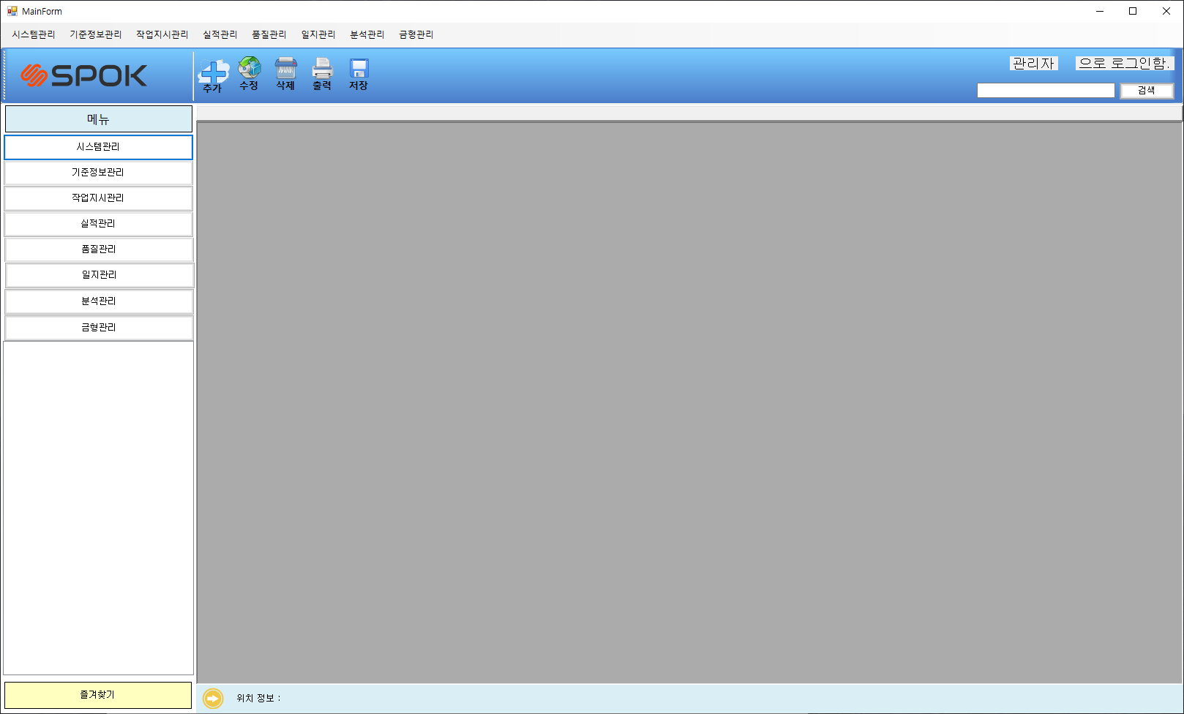
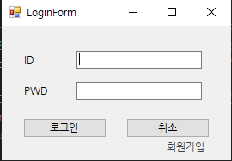
메인화면
메인
2019.10.30
➔ 메인화면
①
③
②
신소연

Slide 3
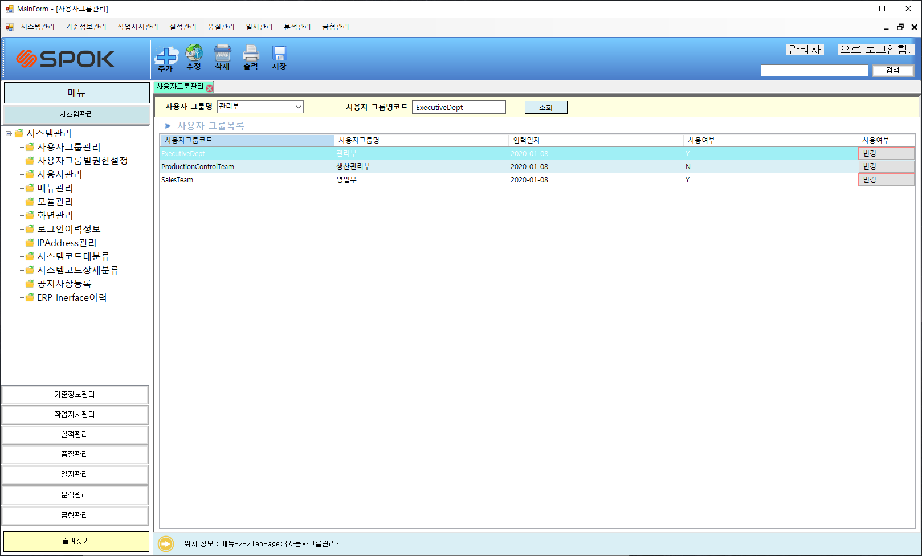
시스템관리
사용자그룹관리
2019.10.30
① 그룹의 사용유무를 준다.
GRID : 사용자 그룹코드 / 사용자 그룹 명 / 사용여부
①
③
②
신소연

Slide 4
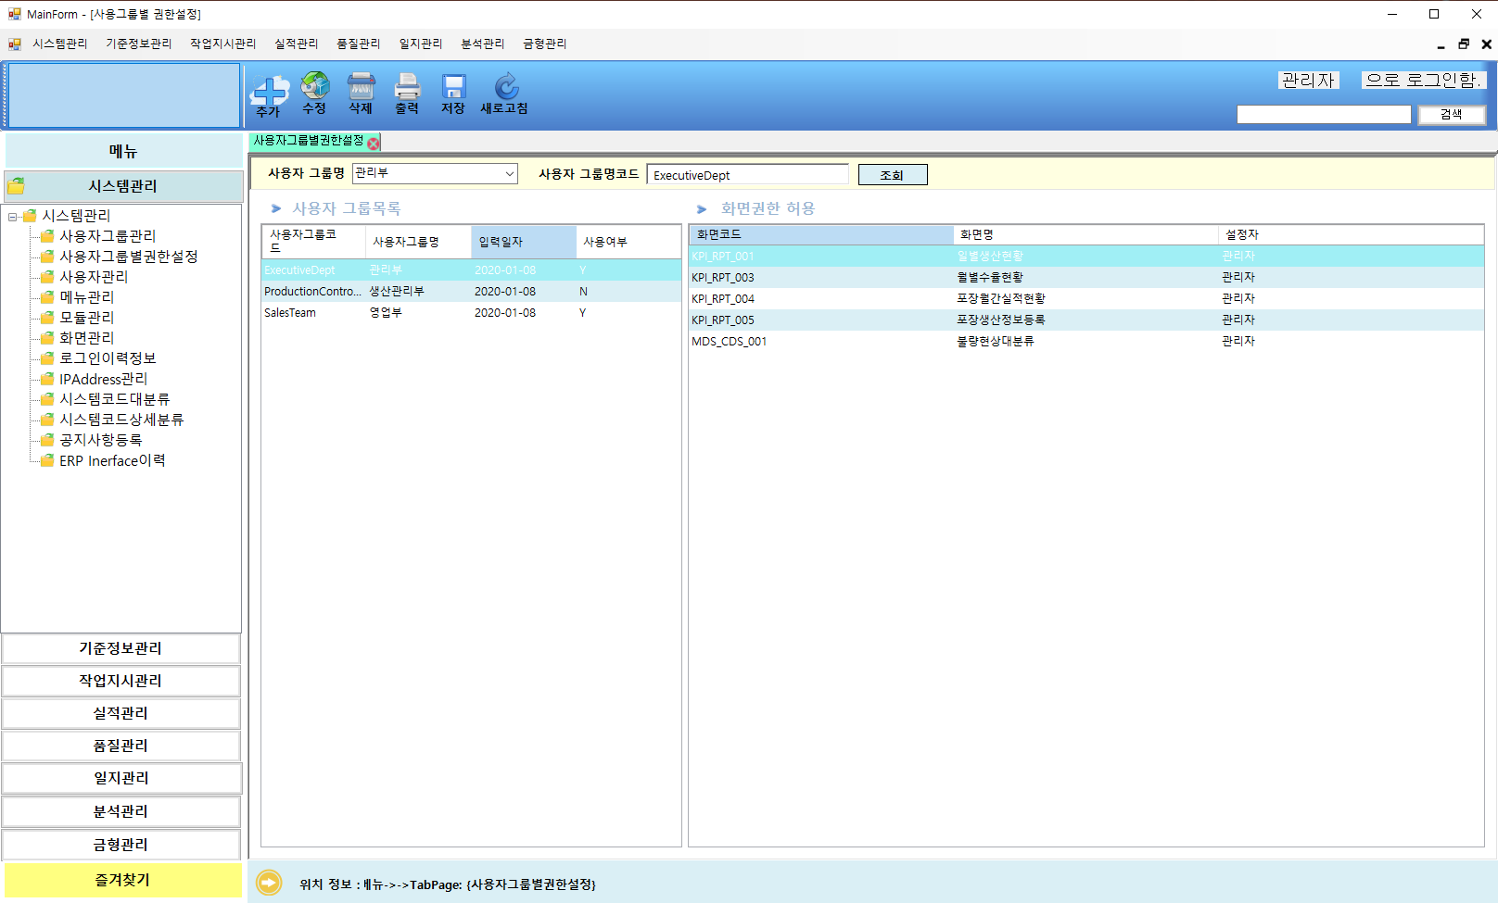
시스템관리
사용자그룹별 권한 설정
2019.10.30
① 그룹목록 셀 클릭시 사용중인 화면 출력
①
③
②
신소연

Slide 5
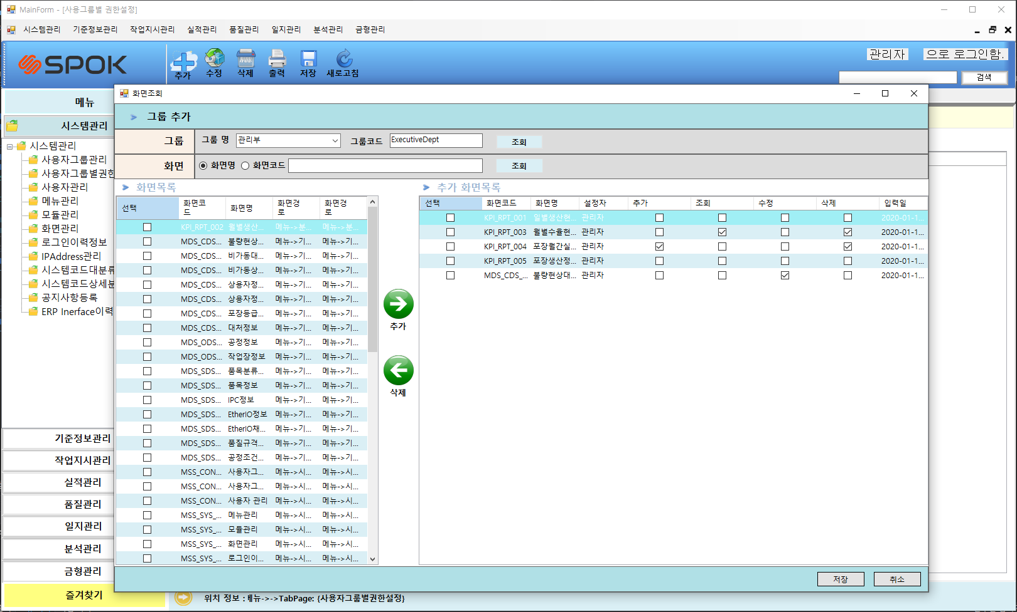
시스템관리
사용자그룹별 권한 설정
2019.10.30
① 그룹 명으조회시 해당 그룹에서 사용하는 화면과 사용하지 않는 화면 출력
② 추가, 삭제 버튼으로 화면 추가 삭제
③ 사용하는 화면의 CRUD권한을 체크박스로 준다.
신소연

Slide 6
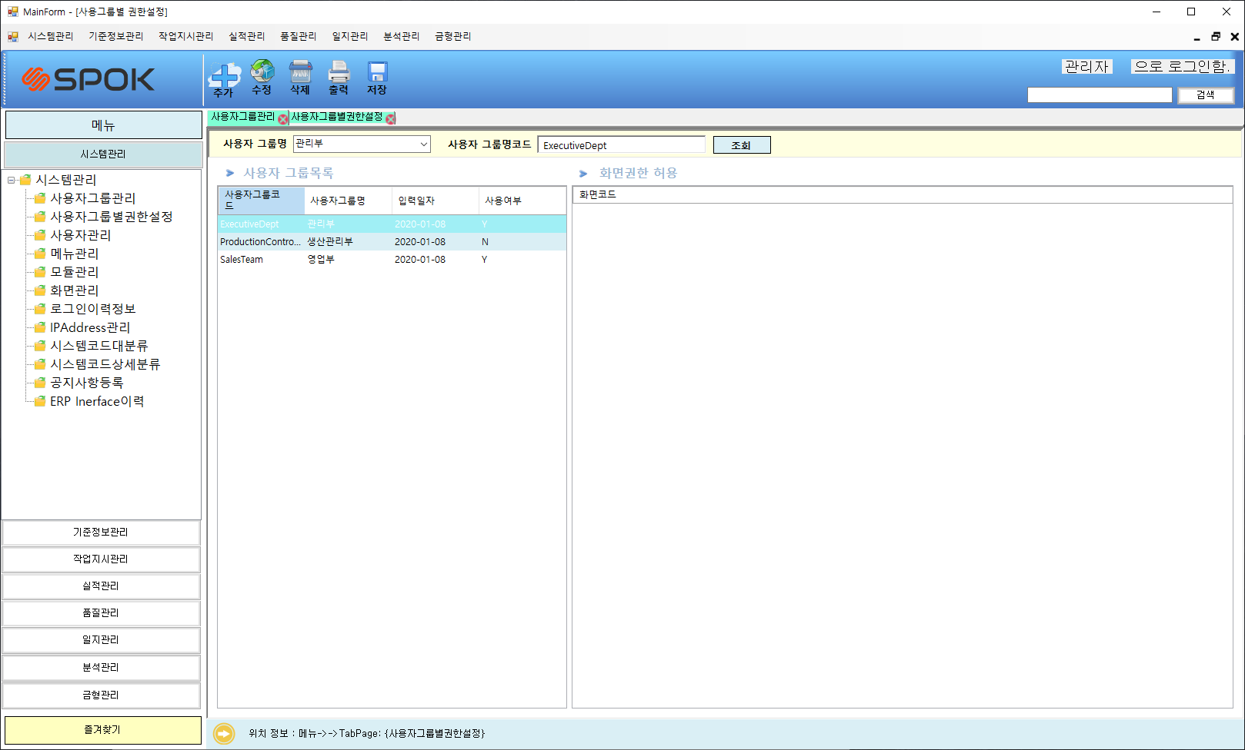
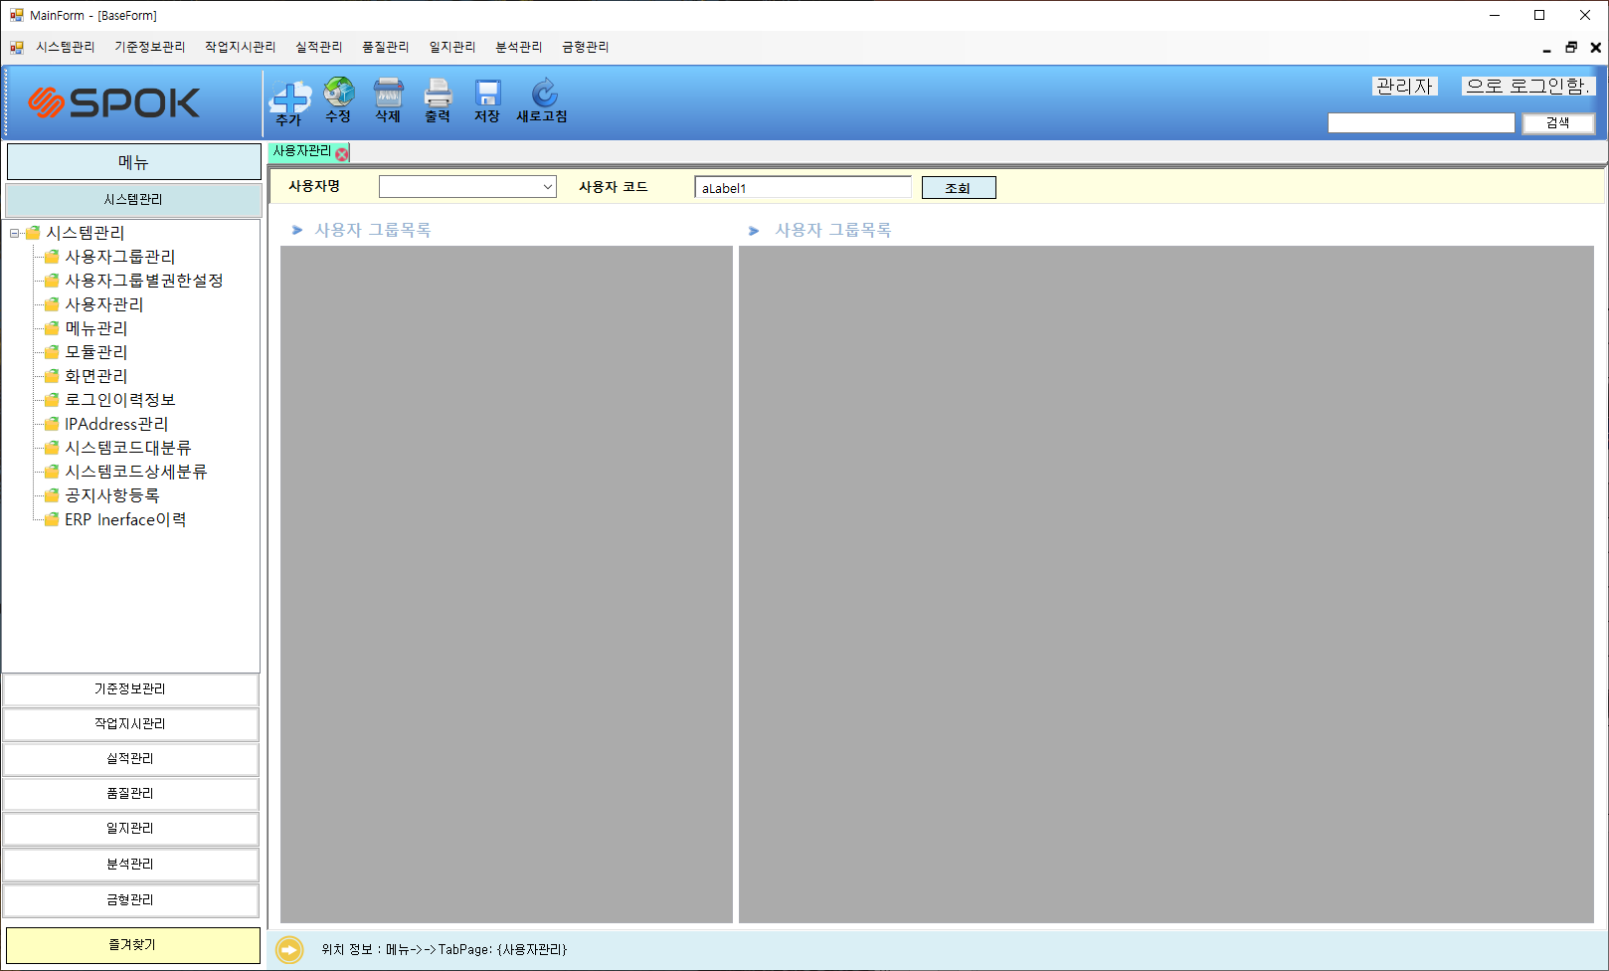
시스템관리
사용자 관리
2019.10.30
① 사용자의 그룹을 설정합니다. – 향후 권한관리에서 활용
①
③
②
신소연

Slide 7
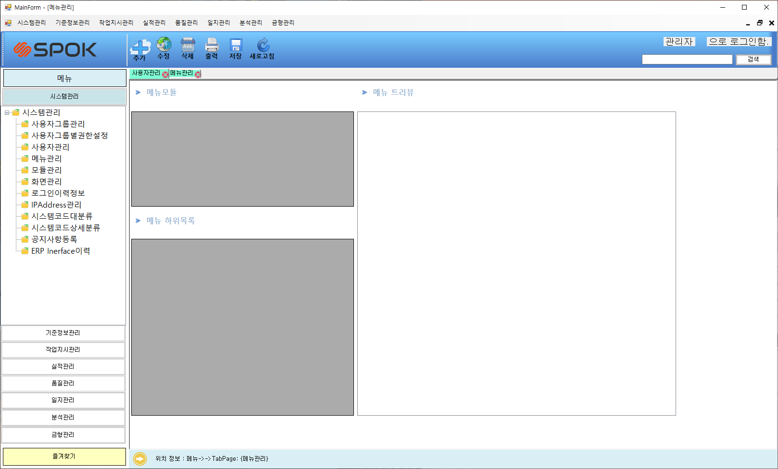
시스템관리
메뉴관리
2019.10.30
① 로그인
동적으로 메뉴를 이동하고 추가 및 삭제할 수 있는 시스템 관리 기능입니다.
GRID : 모듈 코드 / 모듈 명
메뉴 트리
①
③
②
GRID : 화면 코드 / 화면 명
신소연

Slide 8
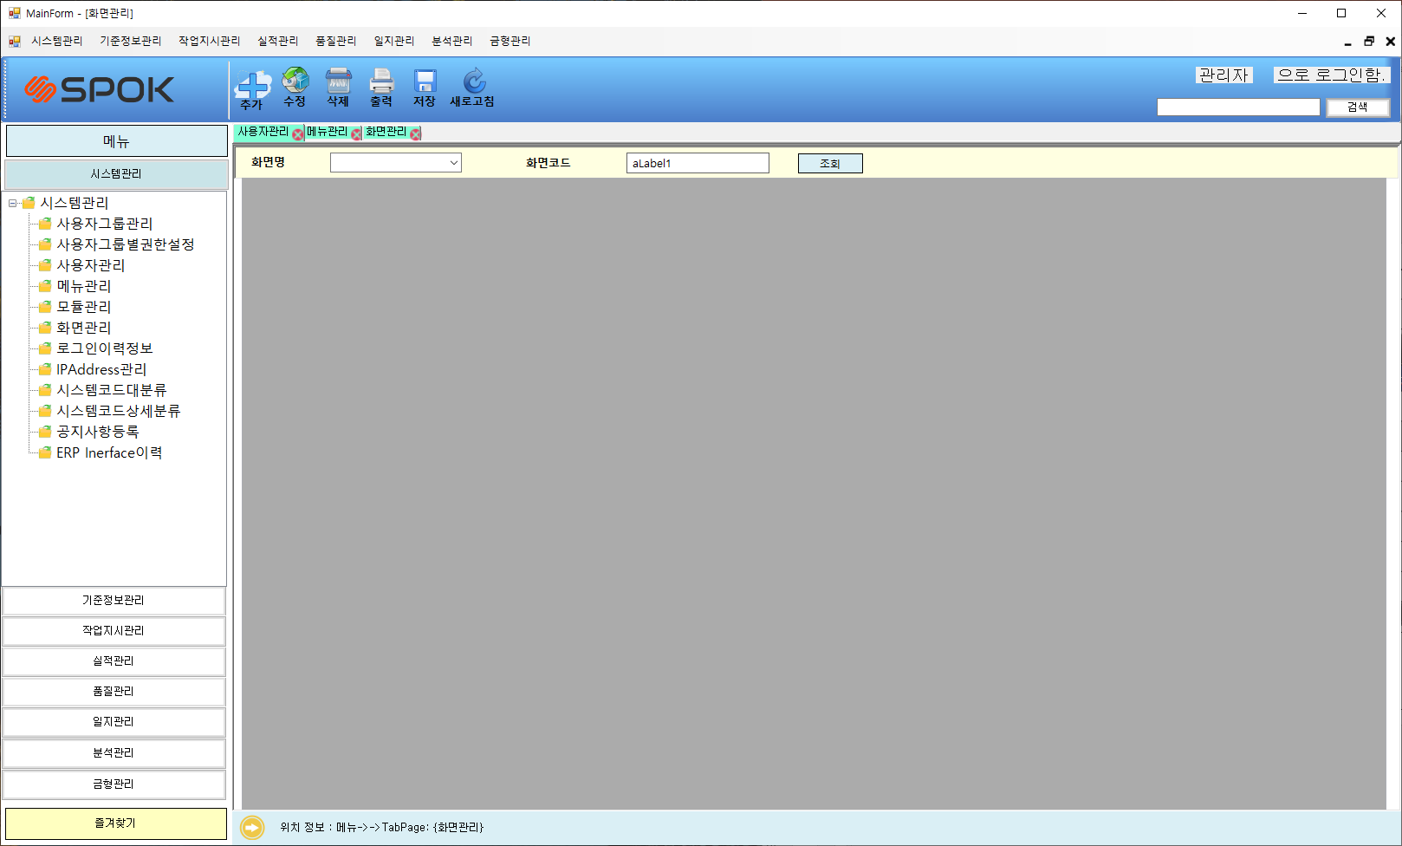
시스템관리
화면관리
2019.10.30
① 화면관리
화면을 추가 하거나 사용여부를 관리합니다.
GRID : 화면 코드 / 화면 명 / 화면 경로 / ContentDLL / 사용여부
①
③
②
화면 코드 / 화면 명 / 화면 경로 / ContentDLL / 사용여부 / 모니터링화면여부
신소연

Slide 9
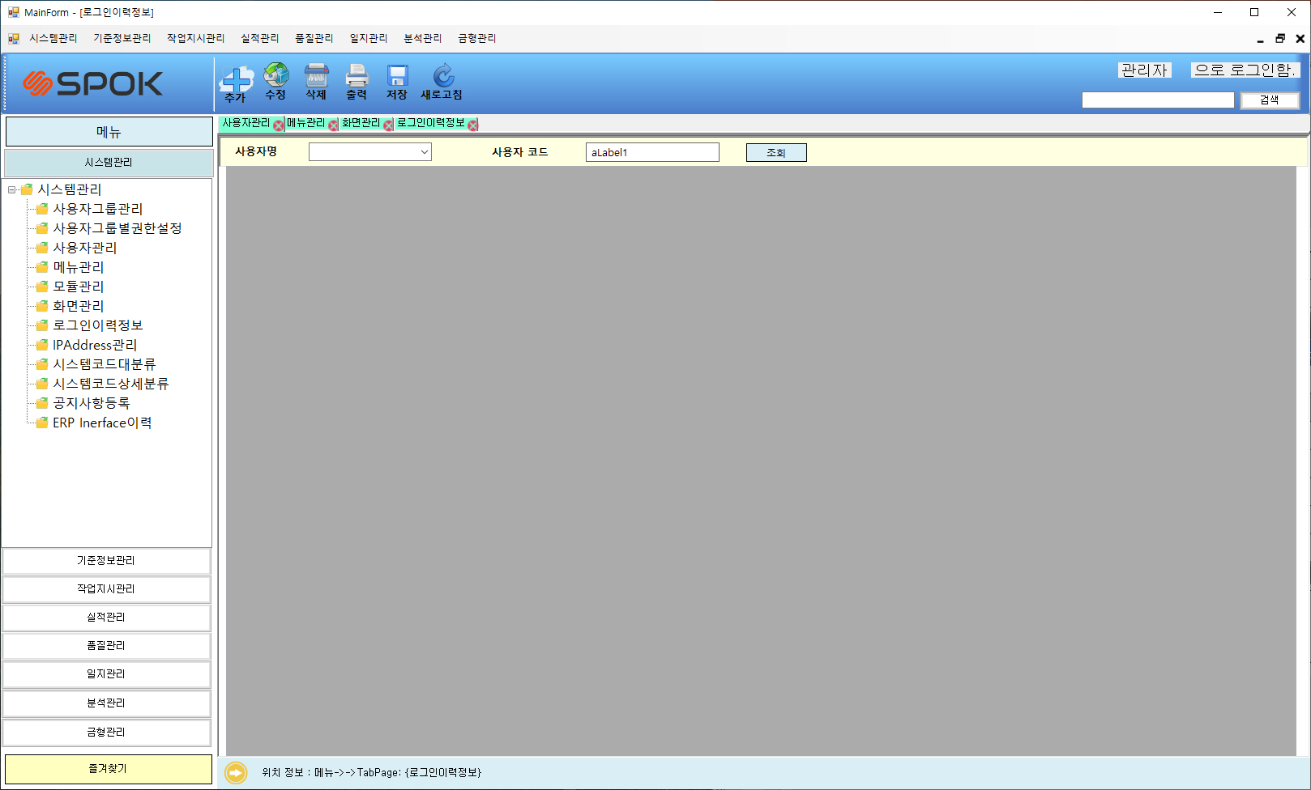
시스템관리
로그인이력정보
2019.10.30
① 로그인이력조회
로그인이력과 화면사용이력을 조회합니다.
GRID : 화면 코드 / 화면 명 / 화면 경로 / ContentDLL / 사용여부
①
③
②
신소연

Slide 10

시스템관리
공지사항등록
2019.10.30
① 공지사항등록
공지사항을 등록/수정/삭제/조회 합니다.
GRID : 공지일자 / 제목 / 내용 / 사용여부 / 공지종료일자
①
③
②
공지일자 / 제목 / 내용 / 사용여부 / 공지종료일자
신소연

Slide 11
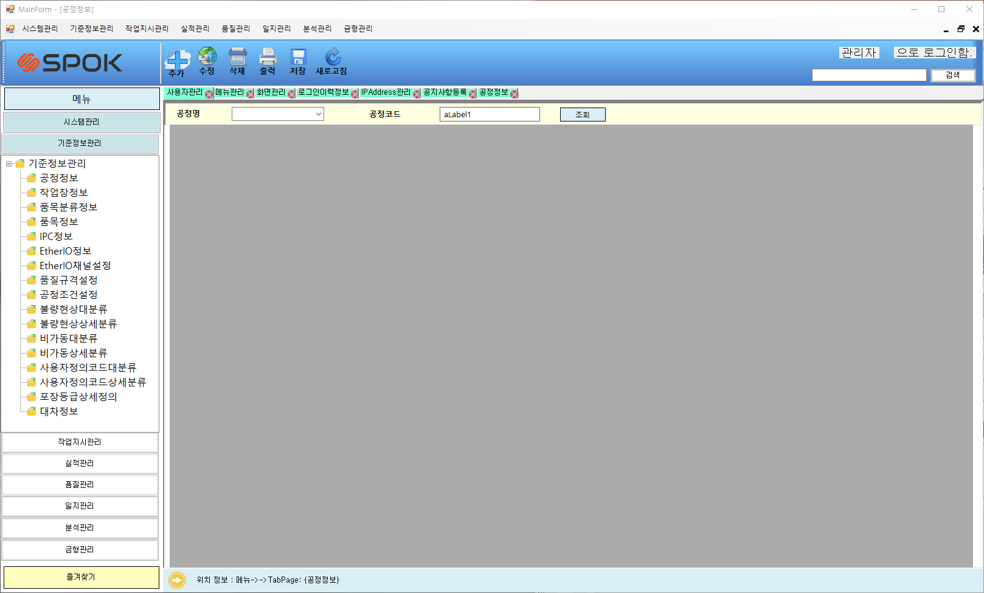
기준정보
공정정보
2019.10.30
① 공정에 대한 정보설정 기능 입니다.
공정그룹 : 사용자정의 코드 사용.
GRID : 공정코드 / 공정 명 / 공정그룹 / 비고 / 사용여부
신소연

Slide 12
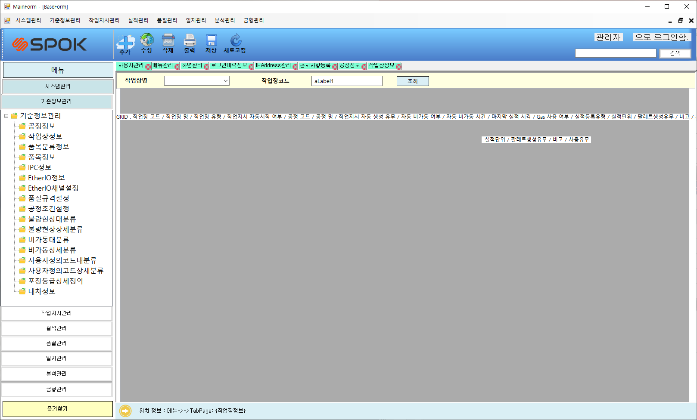
기준정보
작업장 정보
2019.10.30
①
작업장에 대한 정보설정 기능 입니다.
신규, 삭제 기능없슴, 수정만 가능, 수정가능 필드(작업지시 자동시작 여부 / 공정 코드 / 공정 명 / 작업지시 자동 생성 유무 / 자동 비가동 여부 / 자동 비가동 시간 / 마지막 실적 시각 / Gas 사용 여부 / 실적등록유형 / 실적단위 / 팔레트생성유무 / 비고 )
실적등록유형 : 시스템코드 사용
GRID : 작업장 코드 / 작업장 명 / 작업장 유형 / 작업지시 자동시작 여부 / 공정 코드 / 공정 명 / 작업지시 자동 생성 유무 / 자동 비가동 여부 / 자동 비가동 시간 / 마지막 실적 시각 / Gas 사용 여부 / 실적등록유형 / 실적단위 / 팔레트생성유무 / 비고 / 사용유무
/금형장착여부/투입수량자동처리여부/작업지시이니셜
신소연

Slide 13
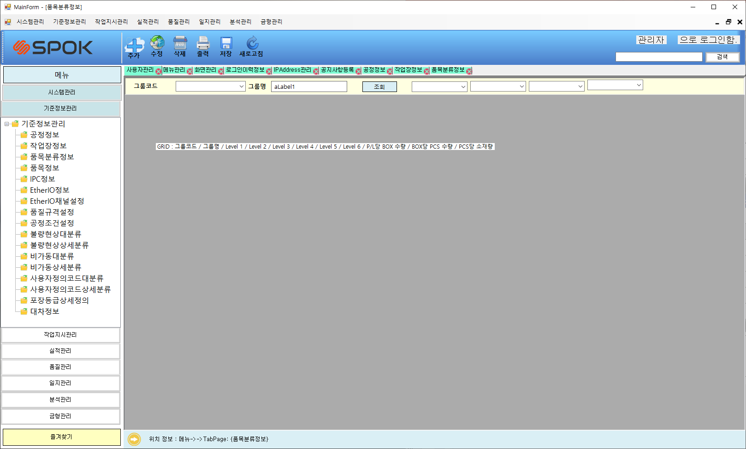
기준정보
품목분류정보
2019.10.30
①
품목분류 정보를 확인하는 기능 입니다.
신규, 삭제 기능없음, 수정만 가능 ➔ 수정가능 필드(P/L당 BOX 수량 / BOX당 PCS 수량 / PCS당 소재량)
GRID : 그룹코드 / 그룹명 / Level 1 / Level 2 / Level 3 / Level 4 / Level 5 / Level 6 / P/L당 BOX 수량 / BOX당 PCS 수량 / PCS당 소재량
신소연

Slide 14
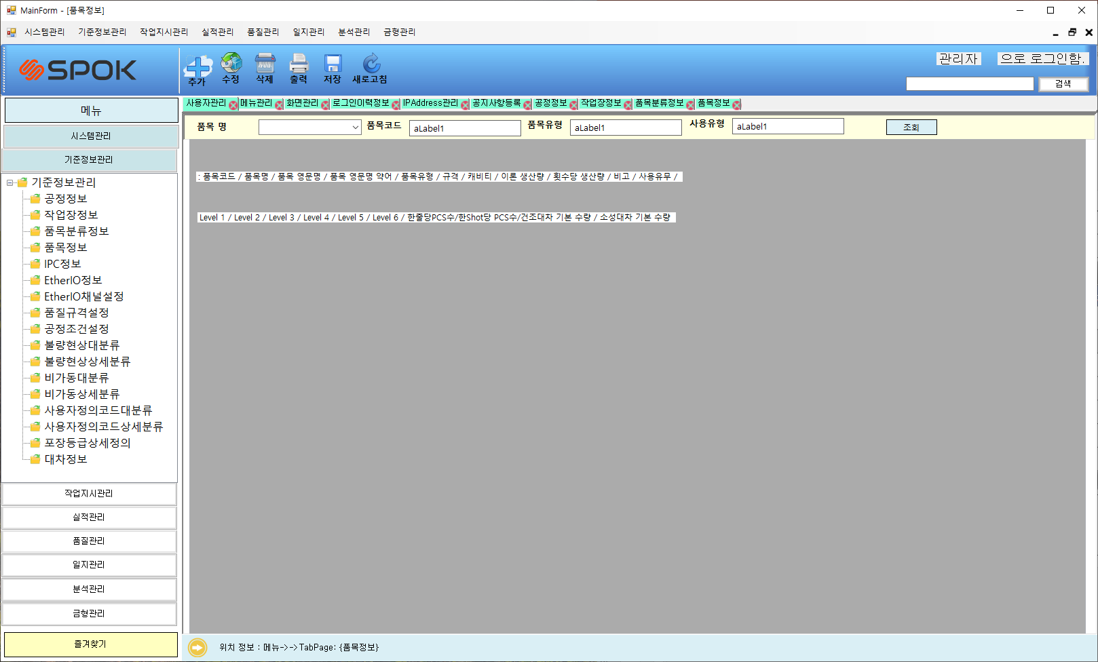
기준정보
품목정보
2019.10.30
① 품목
품목에 대한 정보설정 기능 입니다.
신규, 삭제 기능없슴, 수정만 가능 ➔ 수정가능 필드(캐비티 / 이론 생산량 / 횟수당 생산량)
GRID : 그룹코드 / 그룹명 / Level 1 / Level 2 / Level 3 / Level 4 / Level 5 / Level 6 / P/L당 BOX 수량 / BOX당 PCS 수량 / PCS당 소재량
GRID : 품목코드 / 품목명 / 품목 영문명 / 품목 영문명 약어 / 품목유형 / 규격 / 캐비티 / 이론 생산량 / 횟수당 생산량 / 비고 / 사용유무 / Level 1 / Level 2 / Level 3 / Level 4 / Level 5 / Level 6 / 한줄당PCS수/한Shot당 PCS수/건조대차 기본 수량 / 소성대차 기본 수량
품목코드 / 품목명 / 품목 영문명 / 품목 영문명 약어 / 품목유형 / 규격 / 캐비티 / 이론 생산량 / 횟수당 생산량 / 비고 / 사용유무 / Level 1 / Level 2 / Level 3 / Level 4 / Level 5 / Level 6 / 한줄당PCS수/한Shot당 PCS수/건조대차 기본 수량 / 소성대차 기본 수량
신소연

Slide 15
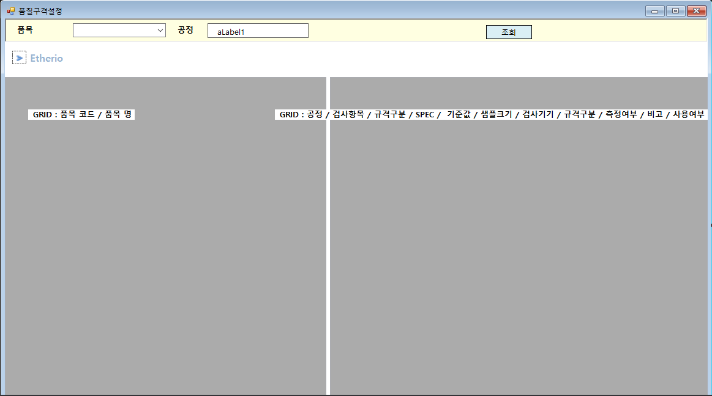
기준정보
품질규격 설정
2019.10.30
① 품목별로 품질 규격을 설정 한다.
품질규격 복사 : 좌측의 품목정보를 선택후 품질규격 복사 버튼 클릭시 다른 품목에 상세 데이터를 복사 하는 기능.
GRID : 불량현상 대분류 코드 / 불량현상 대분류 명 / 비고 / 사유무
GRID : 불량현상 상세분류 코드 / 불량현상 상세분류명 / 정렬순번 /비고
불량현상 상세분류 코드 / 불량현상 상세분류명 / 정렬순번 /비고
신소연

Slide 16
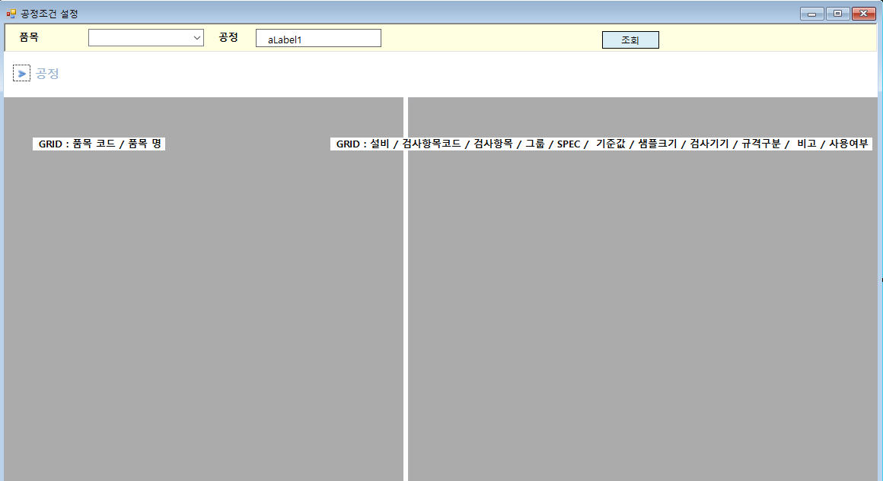
기준정보
공정조건 설정
2019.10.30
① 품목별로 공정조건을 설정 한다.
공정조건 복사 : 좌측의 품목정보를 선택후 공정조건 복사 버튼 클릭시 다른 품목에 상세 데이터를 복사 하는 기능.
GRID : 불량현상 대분류 코드 / 불량현상 대분류 명 / 비고 / 사용유무
GRID : 불량현상 상세분류 코드 / 불량현상 상세분류명 / 정렬순번 /비고
불량현상 상세분류 코드 / 불량현상 상세분류명 / 정렬순번 /비고
신소연

Slide 17
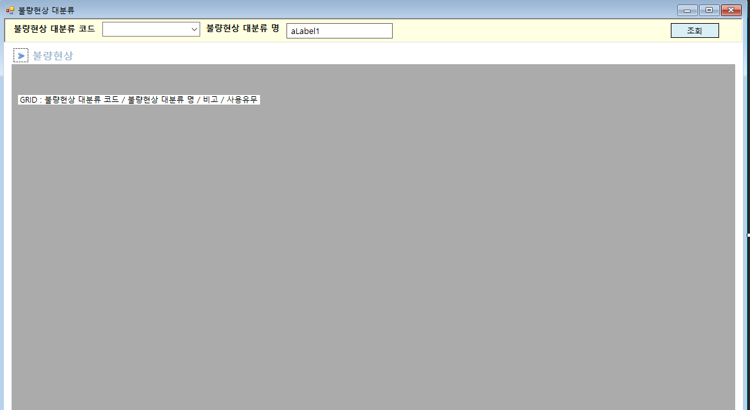
기준정보
불량현상 대분류
2019.10.30
① 불량현상에 대한 대분류를 관리합니다.
GRID : 불량현상 대분류 코드 / 불량현상 대분류 명 / 비고 / 사용유무
GRID : 불량현상 상세분류 코드 / 불량현상 상세분류명 / 정렬순번 /비고
불량현상 상세분류 코드 / 불량현상 상세분류명 / 정렬순번 /비고
신소연

Slide 18
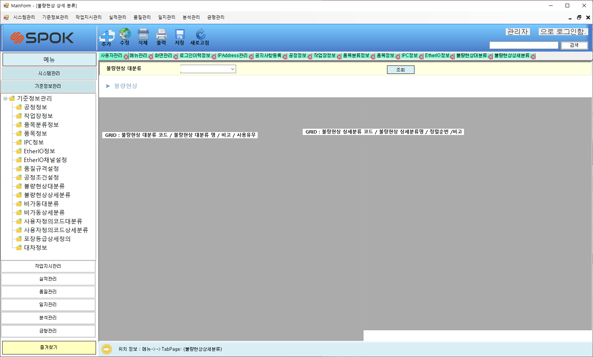
기준정보
불량현상 상세 분류
2019.10.30
① 불량현상 대분류에 따른 상세 분류를 관리 합니다.
GRID : 불량현상 대분류 코드 / 불량현상 대분류 명 / 비고 / 사용유무
GRID : 불량현상 상세분류 코드 / 불량현상 상세분류명 / 정렬순번 /비고
불량현상 상세분류 코드 / 불량현상 상세분류명 / 정렬순번 /비고
신소연

Slide 19
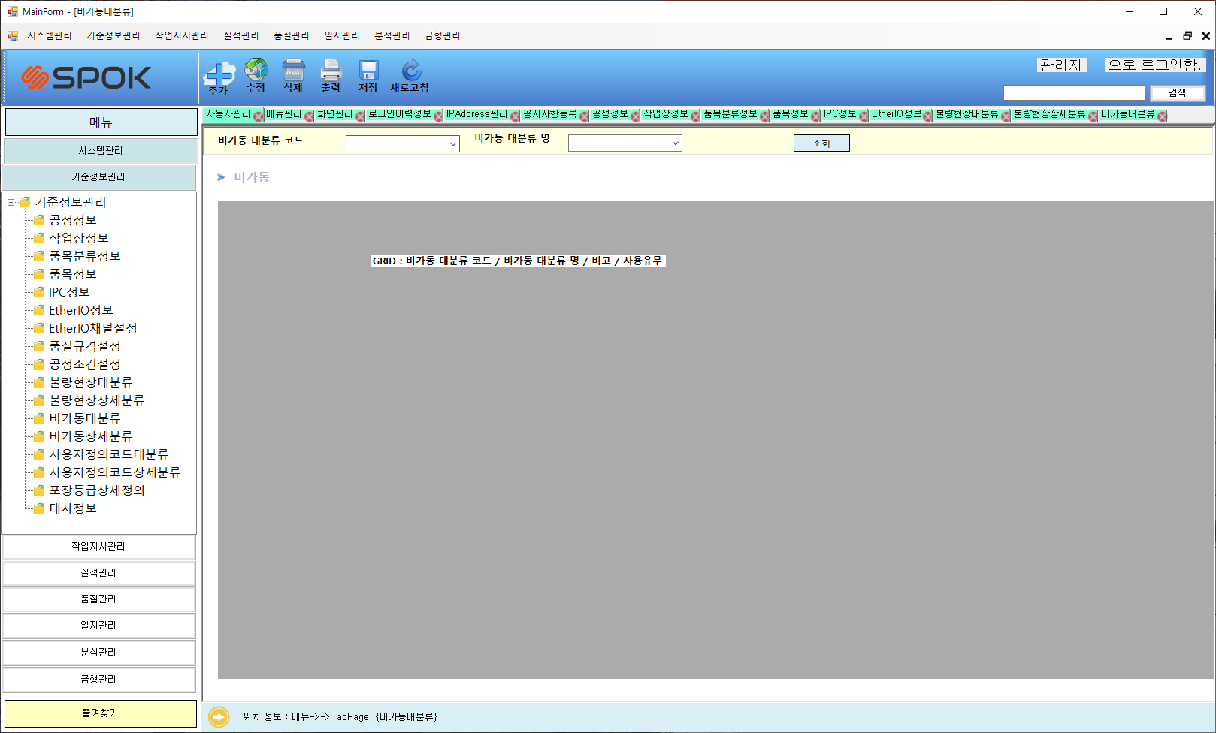
기준정보
비가동 대분류
2019.10.30
① 비가동에 대한 대분류를 입력합니다.
GRID : 비가동 대분류 코드 / 비가동 대분류 명 / 비고 / 사용유무
비가동 대분류 코드 / 비가동 대분류 명 / 비고 / 사용유무
신소연

Slide 20
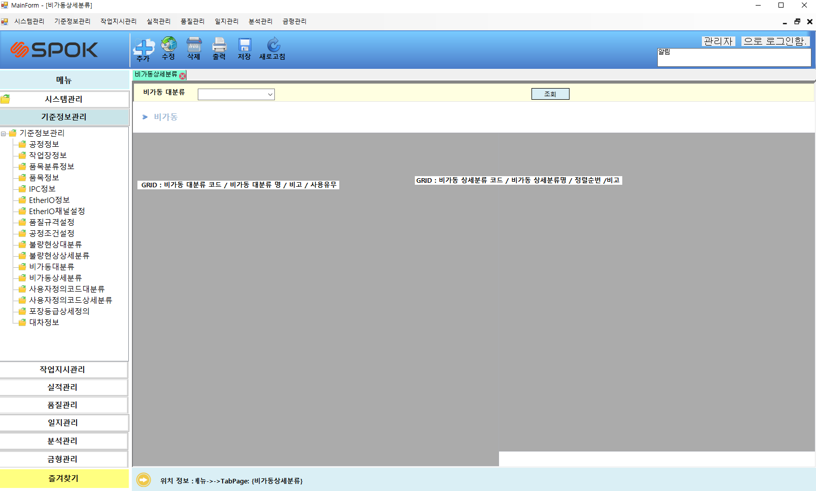
기준정보
비가동 상세분류
2019.10.30
① 비가동 대분류에 따른 상세 분류를 관리 합니다.
GRID : 비가동 대분류 코드 / 비가동 대분류 명 / 비고 / 사용유무
GRID : 비가동 대분류 코드 / 비가동 대분류 명 / 비고 / 사용유무
GRID : 비가동 상세분류 코드 / 비가동 상세분류명 / 정렬순번 /비고
비가동 대분류 코드 / 비가동 대분류 명 / 비고 / 사용유무
신소연

Slide 21
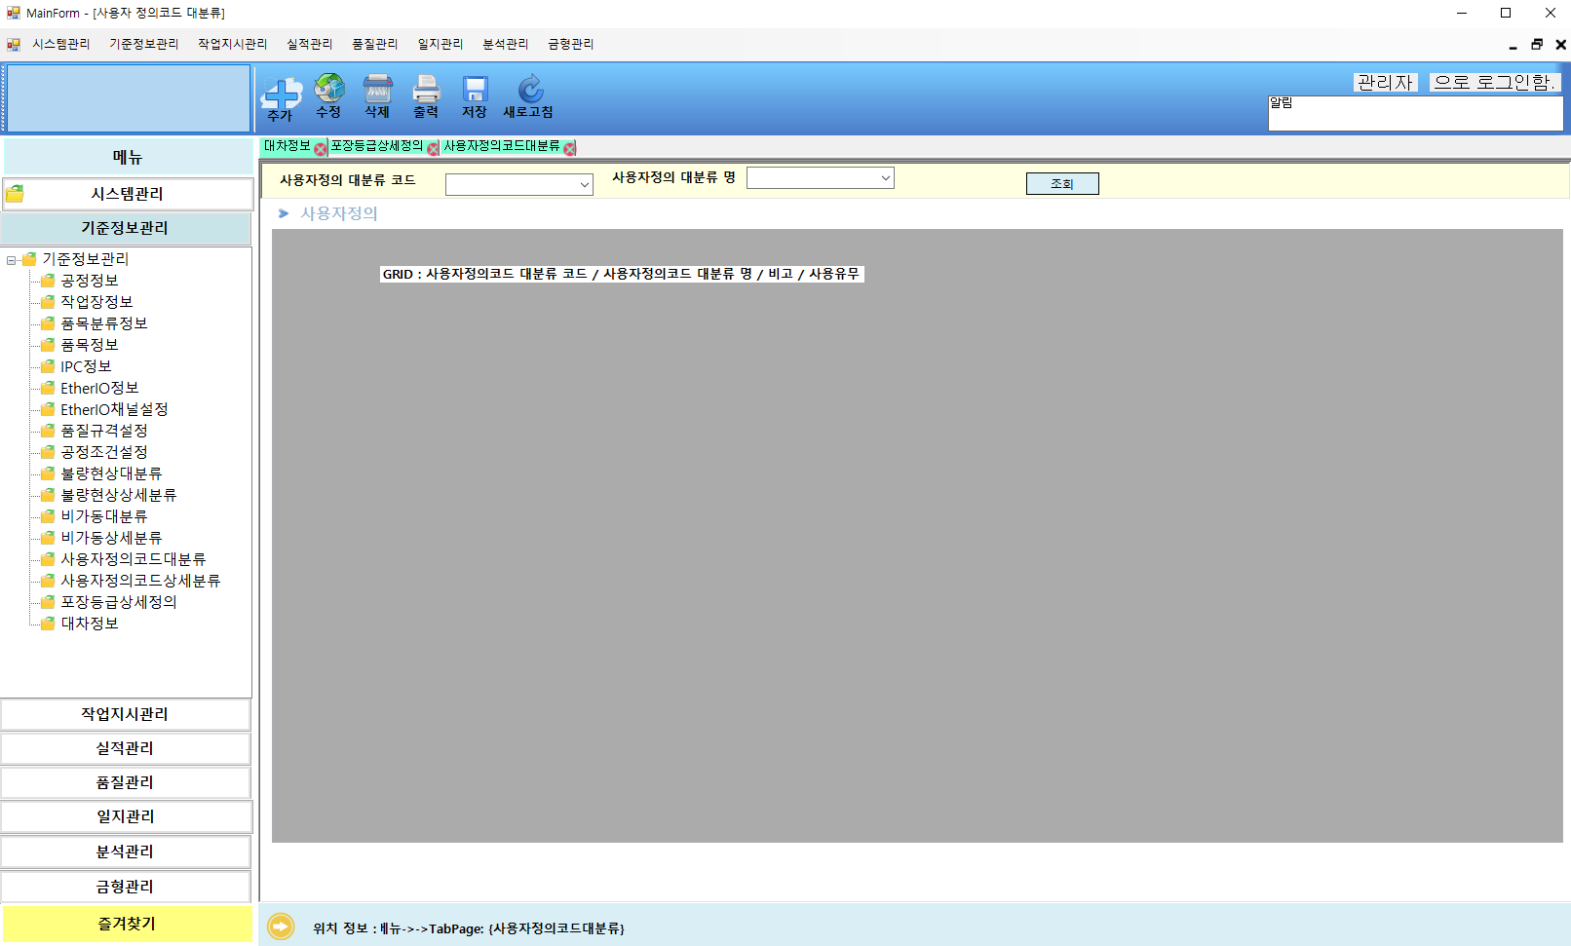
기준정보
사용자정의코드 대분류
2019.10.30
①
사용자정의코드에 대한 대분류를 입력합니다.
GRID : 사용자정의코드 대분류 코드 / 사용자정의코드 대분류 명 / 비고 / 사용유무
사용자정의코드 대분류 코드 / 사용자정의코드 대분류 명 / 비고 / 사용유무
신소연

Slide 22
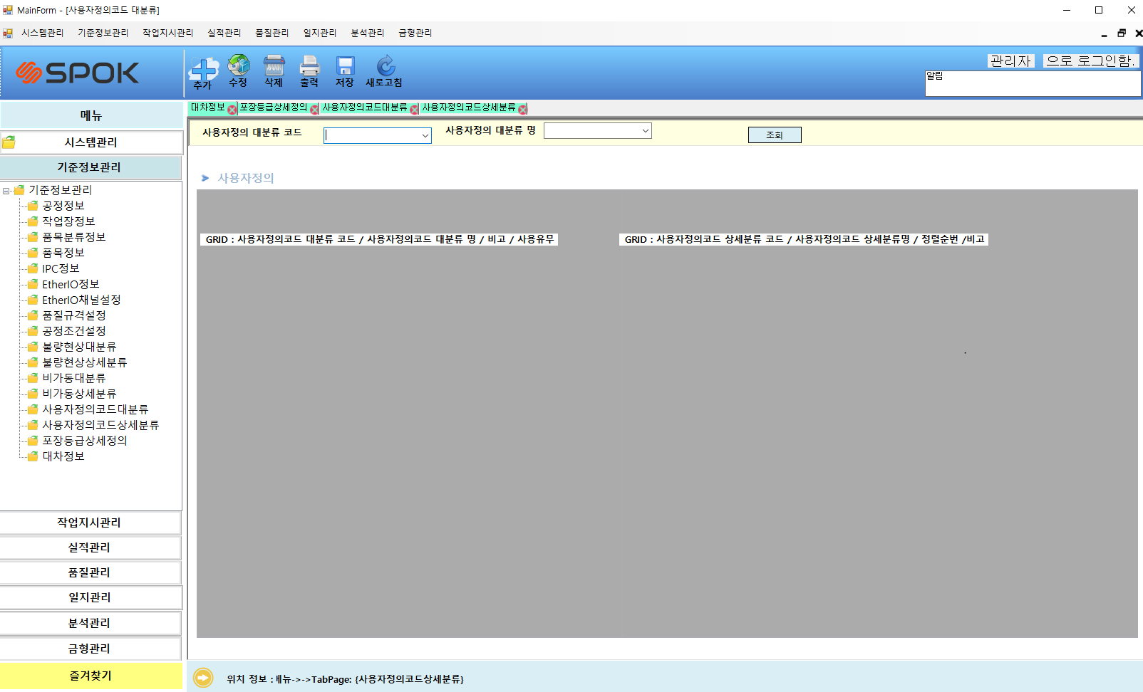
기준정보
사용자정의코드 상세 분류
2019.10.30
사용자정의코드 대분류에 따른 상세 분류를 관리 합니다.
GRID : 사용자정의코드 대분류 코드 / 사용자정의코드 대분류 명 / 비고 / 사용유무
GRID : 사용자정의코드 상세분류 코드 / 사용자정의코드 상세분류명 / 정렬순번 /비고
사용자정의코드 상세분류 코드 / 사용자정의코드 상세분류명 / 정렬순번 /비고
신소연

Slide 23
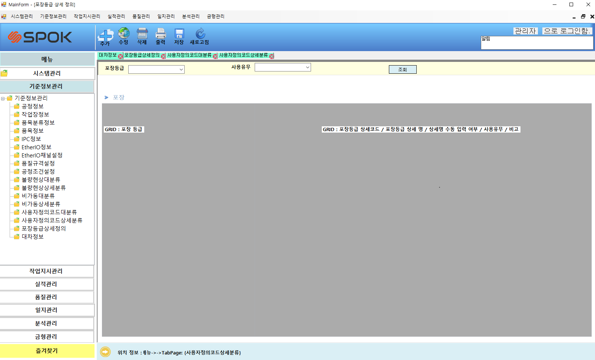
기준정보
포장등급 상세 정의
2019.10.30
포장등급 상세 정의를 관리 합니다.
GRID : 포장 등급
GRID : 포장등급 상세코드 / 포장등급 상세 명 / 상세명 수동 입력 여부 / 사용유무 / 비고
포장등급 상세코드 / 포장등급 상세 명 / 상세명 수종 입력 여부 / 사용유무 / 비고
신소연

Slide 24
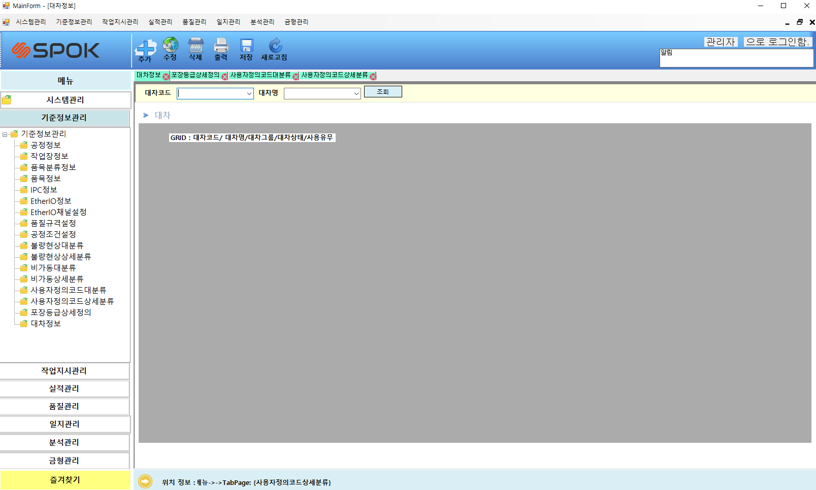
기준정보
대차정보
2019.10.30
대차정보를 입력하는 화면입니다.
대차 상태 : 0:빈대차,1:적재,2:언로딩
GRID : 대차코드/ 대차명/대차그룹/대차상태/사용유무
대차코드/ 대차명/대차그룹/사용유무
신소연

Slide 25
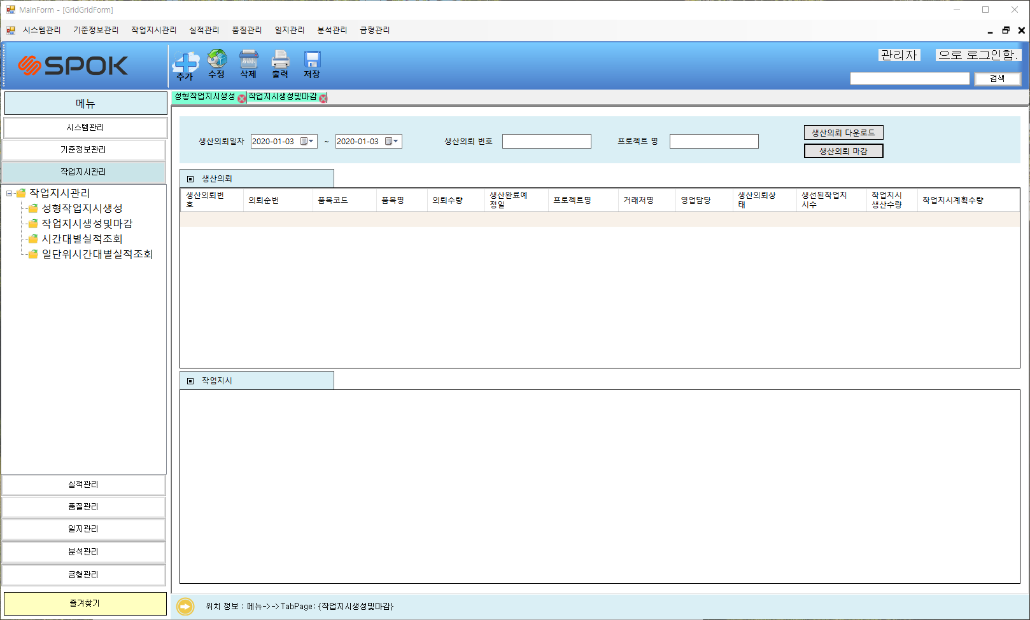
작업지시관리
작업지시생성
2019.10.30
① 생산의뢰 다운로드
생산의뢰된 다운로드 하여 의뢰 목록들을 그리드뷰에 나타낸다.
② 생산의뢰 마감
생산의뢰가 더 이상 진행 되지 않도록 마감처리 한다.
③ 작업지시목록
요청받은 생산의뢰중 선택한 의뢰의 작업을 지시하는 목록을 나타낸다.
①
②
①
GRID : 선택 / 작업지시상태/작업지시번호/계획일자/계획수량/계획수량단위/품목코드/품목명/작업장/생산일자/생산시작시각/ 생산종료시각/생산시간(분)/투입 수량/산출 수량/생산수량/생산의뢰번호/생산의뢰순번/프로젝트명
①
③
②
③
작업지시번호/계획일자/계획수량/계획수량단위/품목코드/품목명/작업장
신소연

Slide 26
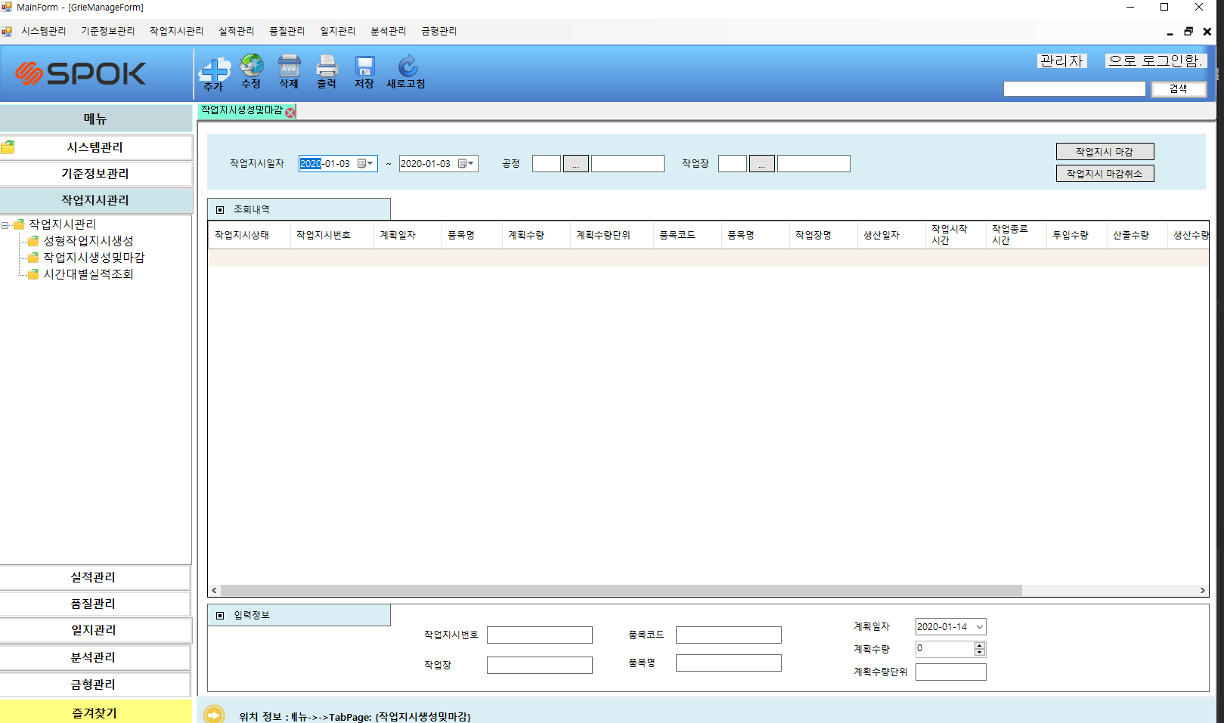
작업지시관리
작업지시처리
2019.10.30
①작업지시 확인
공정별 / 작업장별 작업지시를 확인한다.
② 작업지시 마감
작업이 종료된 작업을 마감처리 한다.
③ 작업지시 마감취소
종료된 작업에 수정사항이 생기면 마감취소하여 다시 처리한다.
④입력정보
생성된 작업지시 수정내용을 입력하여 저장한다.
①
②
③
GRID : 작업지시상태/작업지시번호/계획일자/계획수량/수량단위/품목코드/품목명/작업장/생산일자/생산시작/생산종료/투입수량/산출수량/생산수량
①
③
②
④
신소연

Slide 27
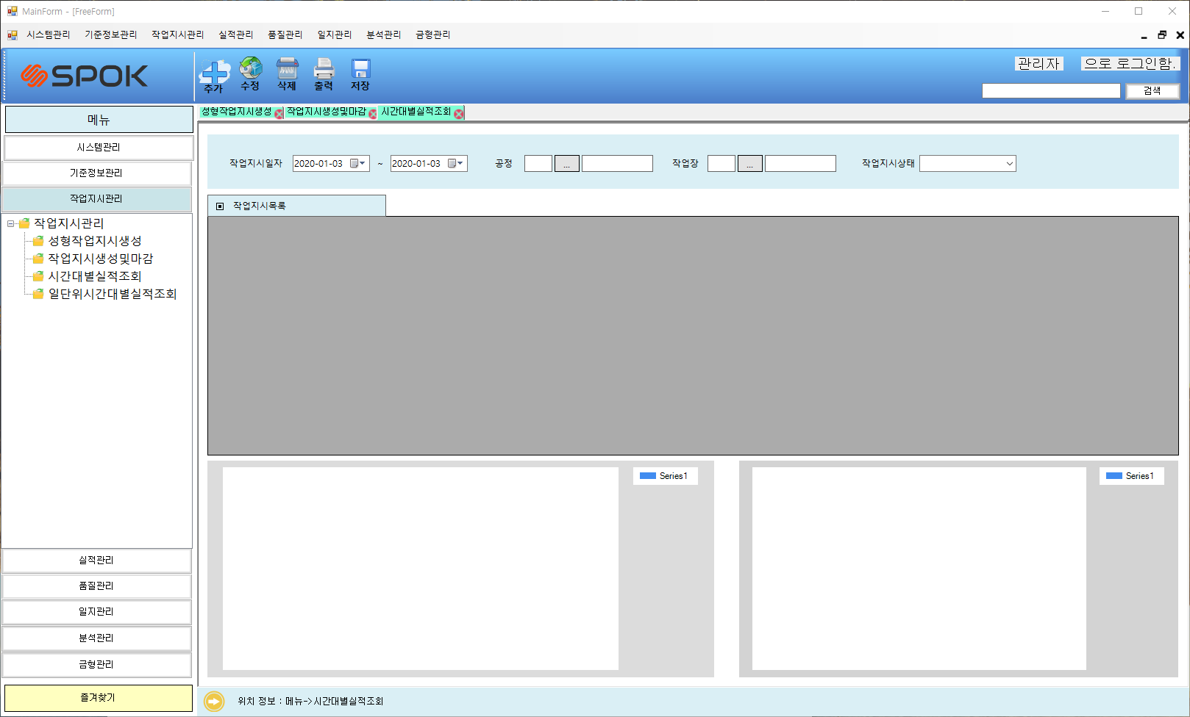
작업지시관리
실적조회
2019.10.30
① 작업지시 확인
공정별 / 작업장별 작업지시를 확인한다.
② 작업지시목록
지시된 작업의 목록들을 확인 하는 목록입니다.
③ 시간대별 실적조회
진행중인 작업의 시간대별 실적을 나타내는 차트입니다.
④일단위별 실적조회
진행중인 작업의 일단위별 실적을 나타내는 차트입니다.
①
②
GRID : 작업지시상태/작업지시번호/계획일자/계획수량/수량단위/품목코드/품목명/작업장/생산일자/생산시작/생산종료/투입수량/산출수량/생산수량
①
③
②
③
④
신소연

Slide 28
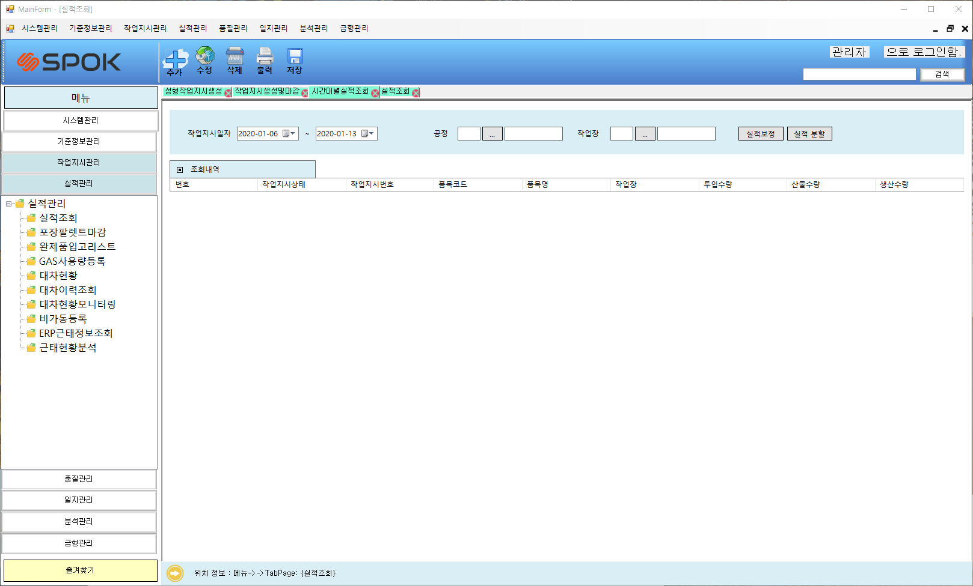
생산수량을 조회 및 조정하는 화면
실적조회
2019.10.30
① 조회
작업지시일자를 선택하여 그 날짜에 있는 데이터를 가져오고 공정과 작업장을 선택하면 그 조건으로 합쳐 조회가 다시 보여집니다.
② 실적보정
조회된 작업지시를 선택하여 생산 수량을 수정하는 기능
③ 실적분할
조회된 작업지시를 선택하여 생산 수량을 분할하는 기능
GRID : 작업지시상태 / 작업지시번호 / 품목코드 / 품목명 / 작업장 / 투입수량/산출수량/생산수량
①
③
②
신소연

Slide 29
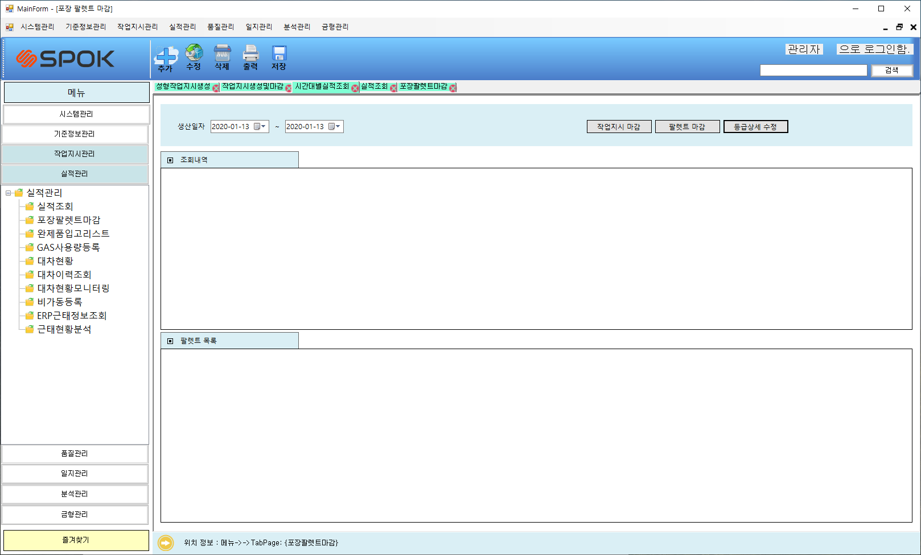
포장 팔렛트를 마감하는 화면
포장 팔렛트 마감
2019.10.30
① 조회
생산일자 조건에 맞춰 데이터를 보여진다
② 작업지시 마감
작업지시를 선택 후 마감버튼 클릭시 해당 작업지시에 포함된 모든 팔레트 마감
③ 팔레트 마감
팔레트 선택 후 개별 팔레트 마감
④등급상세 수정
포장 팔레트의 등급 상세명을 수정합니다.
(마감된 팔레트는 수정불가)
GRID : 선택 / 작업상태 / 작업지시번호 / 품목코드 / 품목명 / 작업장 / 투입수량/산출수량/생산수량
①
③
②
GRID : 선택 / 팔렛트번호 / 등급 / 등급상세 코드 / 등급상세 명 / 수량 / ERP 업로드 여부
신소연

Slide 30
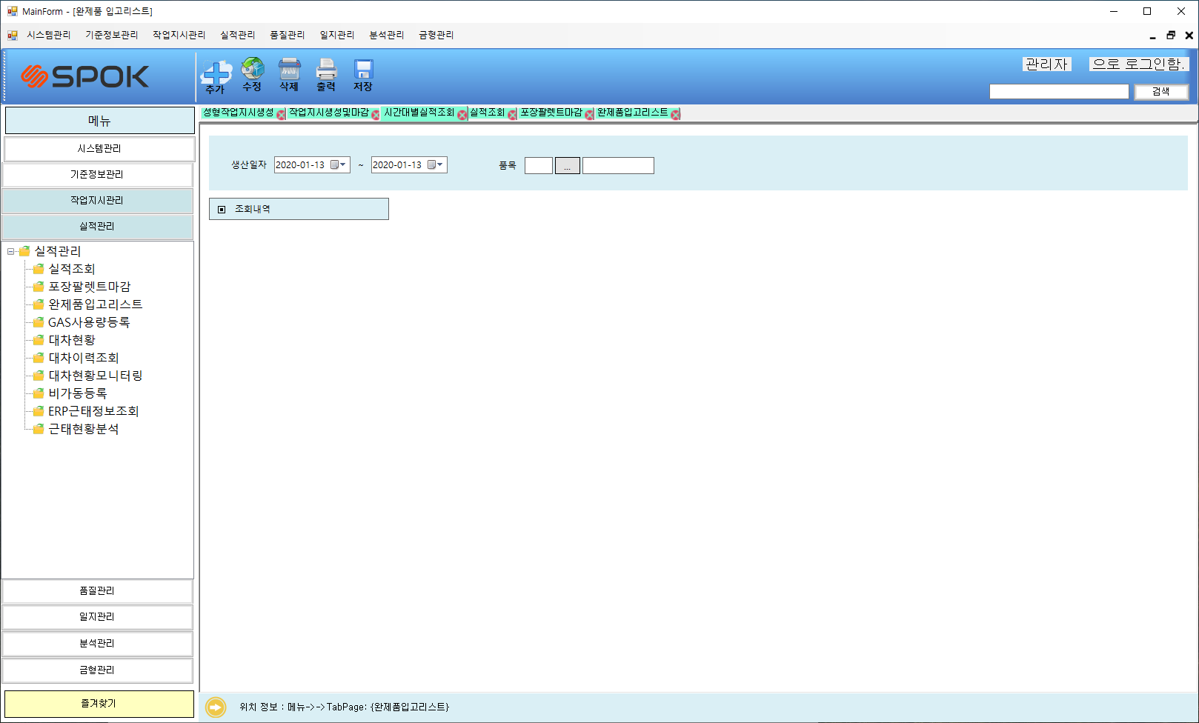
포장 실적 조회 화면
완제품 입고리스트
2019.10.30
① 조회
일자/품목별 조건으로 조회합니다..
GRID : 생산일자/품목코드/품목명/팔레트번호/입고수량/마감시각/취소시각/ERP 업로드여부/작업지시번호/작업지시상태
①
③
②
신소연

Slide 31
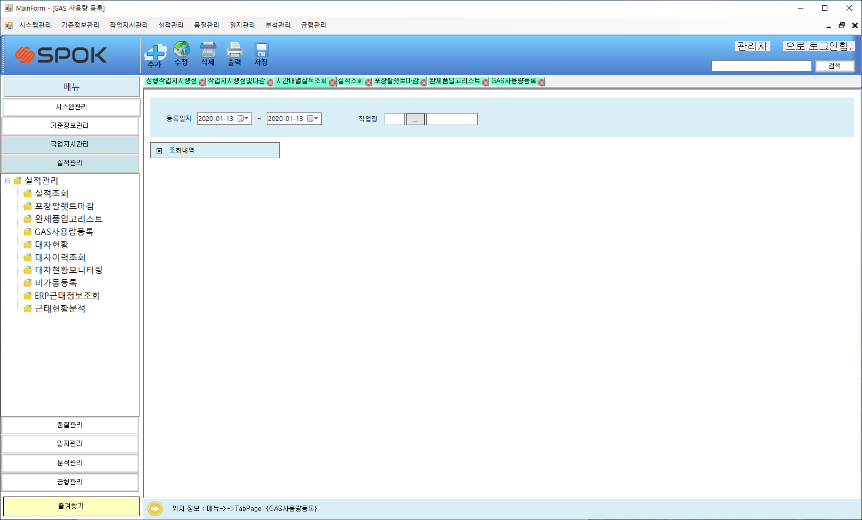
건조,소성에서 사용하는 GAS 사용량 등록 수정 조회 화면
GAS 사용량 등록 조회 수정
2019.10.30
① 조회
GAS 사용량을 등록일자/작업장 별로 조회
② 등록
GAS 사용량을 등록할 수 있다.
③ 수정
GAS 사용량/기숙사GAS사용량/비고 만 수정가능
GRID : 기준일자/작업장/GAS사용량/기숙사GAS사용량/비고
①
③
②
신소연

Slide 32
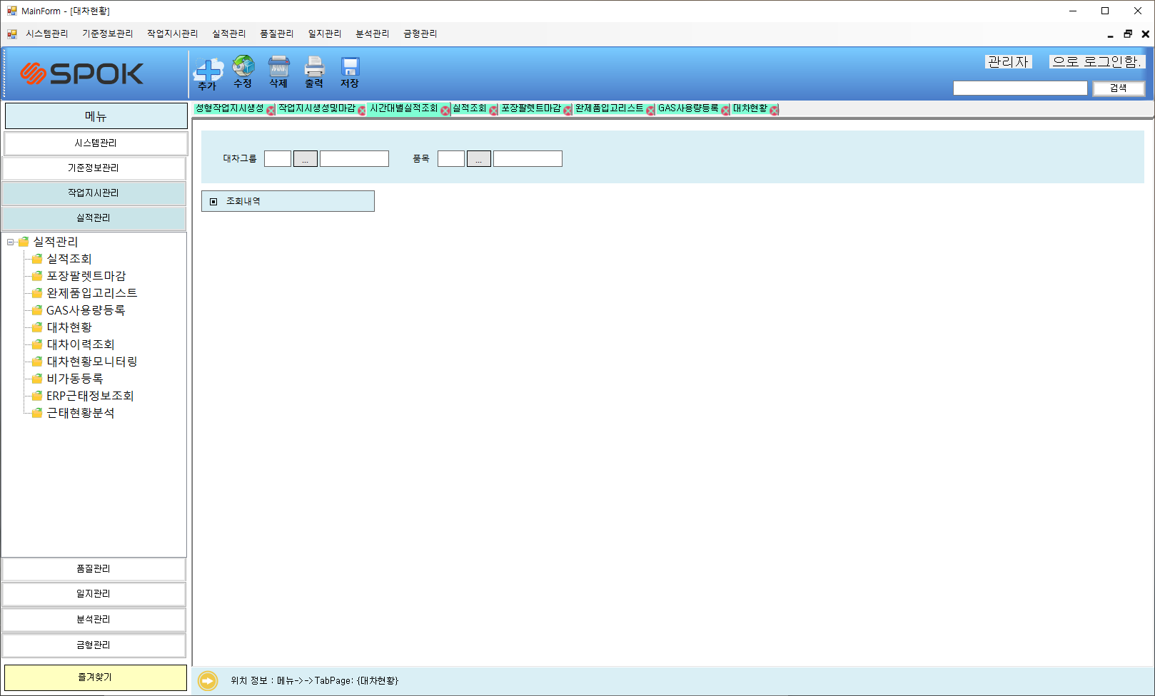
대차 현황을 조회하는 화면
대차현황
2019.10.30
① 조회
대차그룹/품목 별 조회
GRID : 대차코드/대차명/작업지시번호/품목코드/품목명/대차상태/대차수량/로딩일자/로딩시간/로딩작업장/언로딩일자/언로딩시간/언로딩작업장/요입시간/중간시간/요출시간
①
③
②
신소연

Slide 33
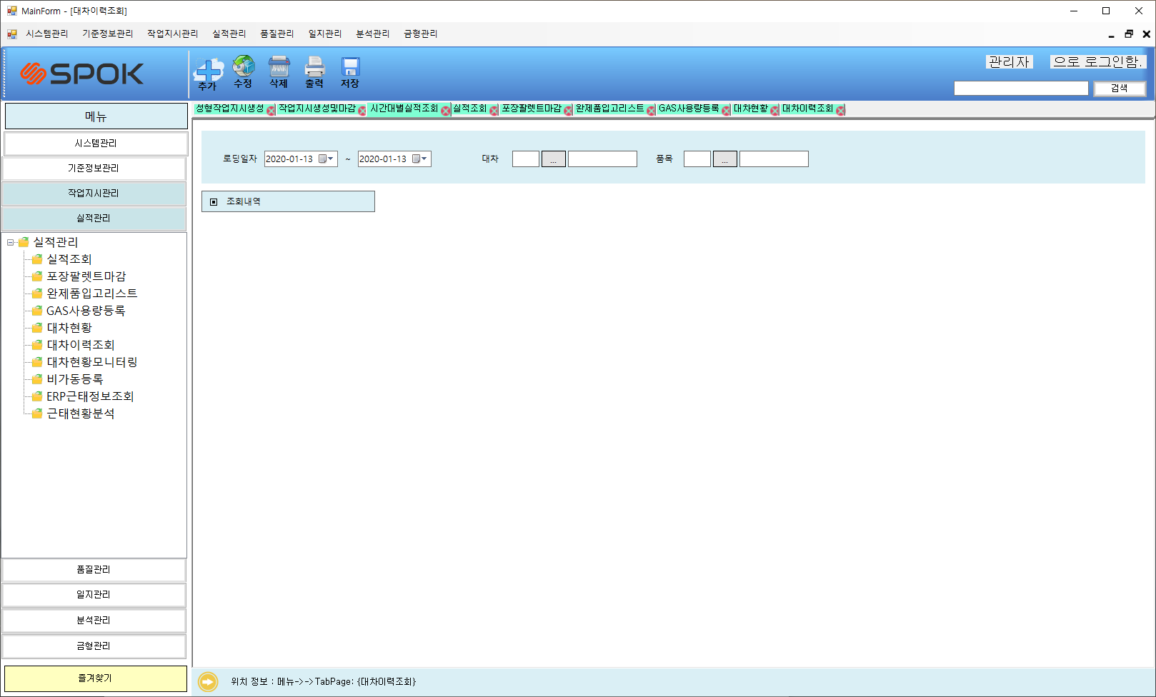
대차이력을 조회하는 화면
대차이력조회
2019.10.30
① 조회
일자/대차/품목 별 대차이력조회
GRID : 대차코드/대차명/작업지시번호/품목코드/품목명/로딩일자/로딩수량/로딩시간/로딩작업장/요입시간/중간시간/요출시간/언로딩수량/언로딩일자/언로딩일시/언로딩작업장/대상대차/대차비우기 일자/대차비우기일시/대차비우기수량/대차비우기원인/대상작업장/대상작업장품목
①
③
②
신소연

Slide 34
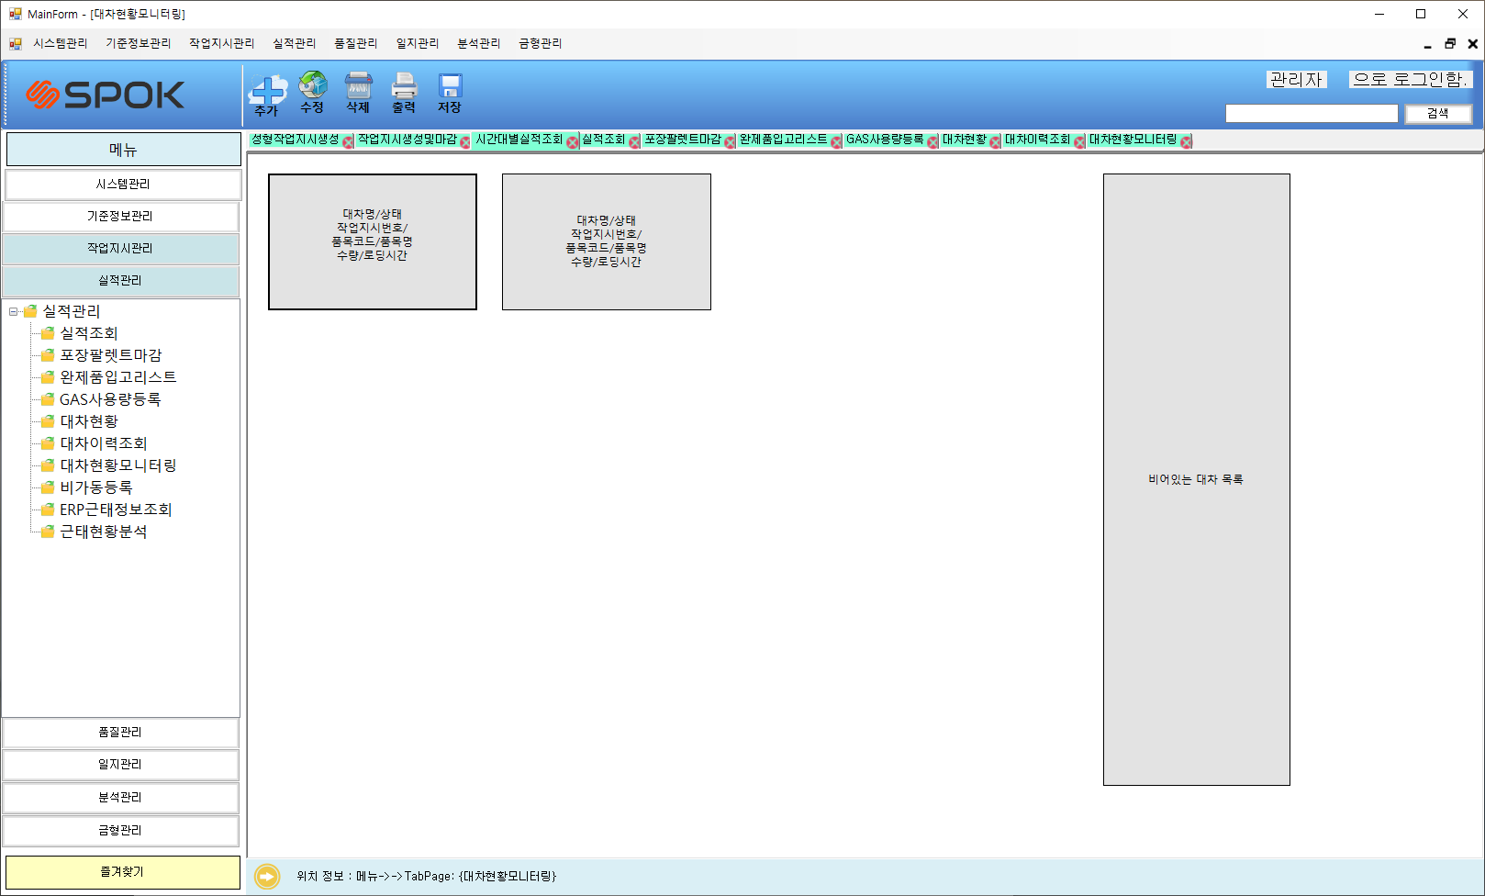
대차 현황을 모니터링 화면
대차현황모니터링
2019.10.30
① 현황확인
건조대차/소성대차 화면을 2개로 구성하고 우측에는 비어있는 대차 목록을 표시합니다.
①
③
②
신소연

Slide 35
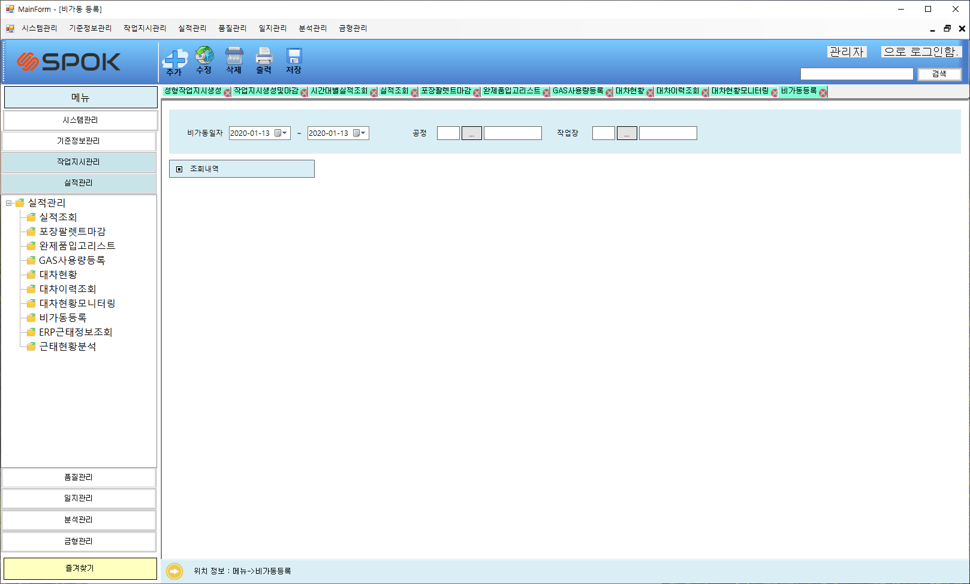
비가동을 조회하거나 추가하는 화면
비가동 등록 및 조회
2019.10.30
① 등록
비가동을 등록할 수 있습니다.
② 조회
비가동일자/공정/작업장 별 조회
GRID : 비가동일자/작업장코드/작업장명/비가동대분류/비가동상세분류/비가동발생시각/비가동종료시각/비가동시간/비고/발생유형
①
③
②
신소연

Slide 36
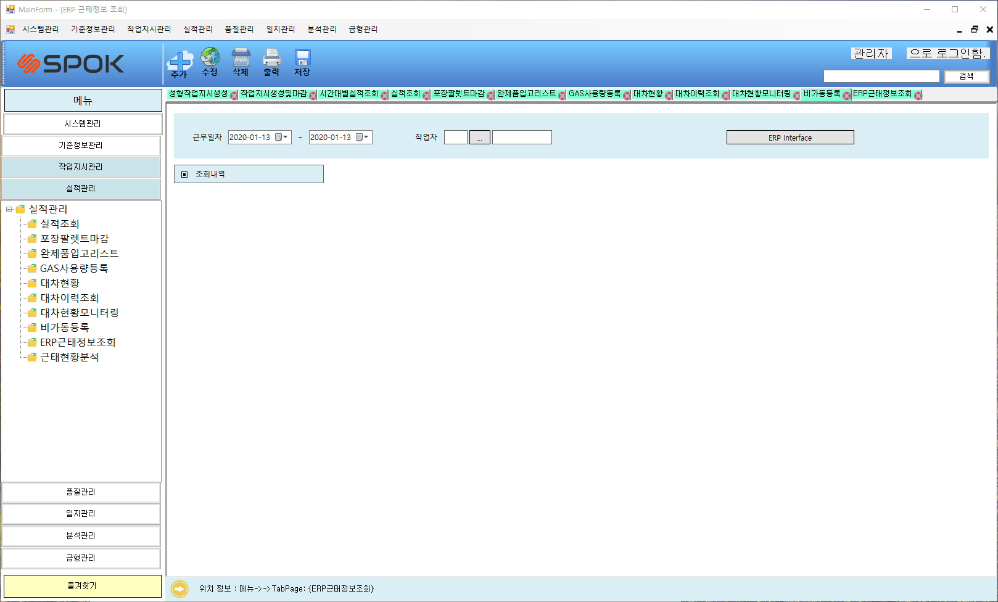





사원 근태정보를 조회하는 화면
ERP 근태정보 조회
2019.10.30
① 조회
근무일자/작업장 별 근태 조회
② 엑셀
근태정보를 엑셀로 다운로드 합니다.
GRID1 : 근무일/작업장/작업자/근무시작시간/근무종료시간/근무시간
①
③
②
신소연

Slide 37
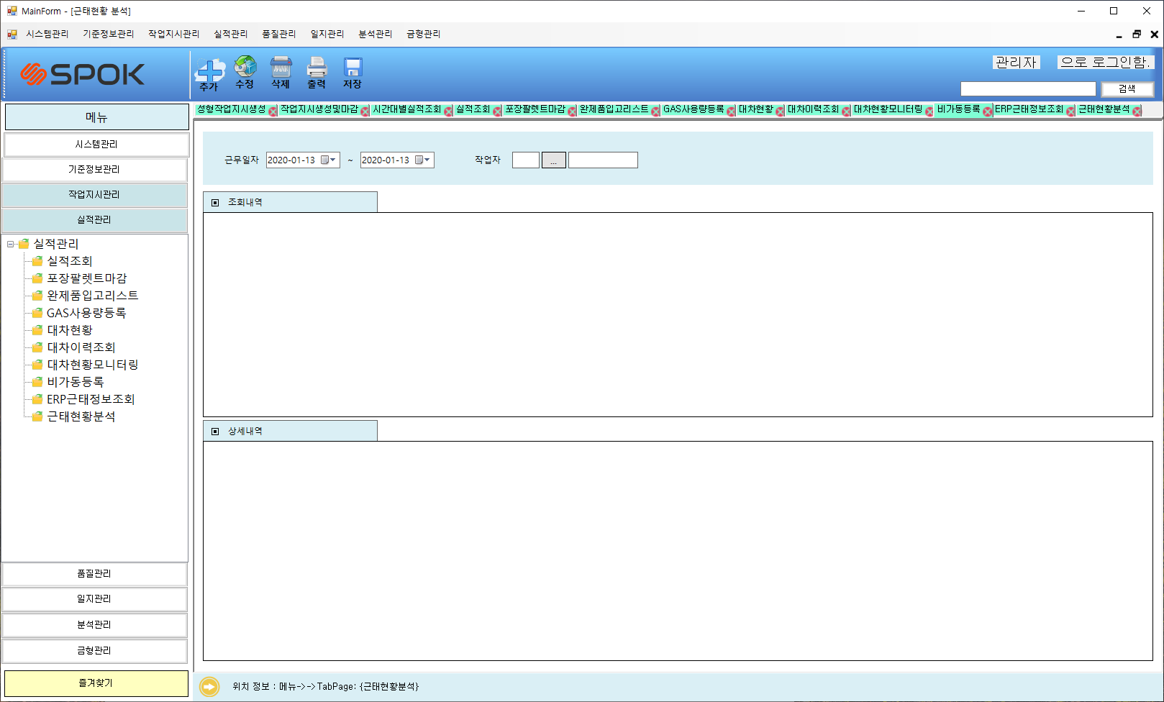
작업자의 근태현황을 분석하는 화면
근태현황 분석
2019.10.30
① 조회
근무일자/작업자 별 조회
② 상세조회
작업자를 선택하여 해당 사원이 작업한 작업지시의 상세 정보를 조회
GRID1 : 작업자 / 근무일을 컬럼으로 생성( 생산수량 )
(Ex> 홍길동 / 2018-01-01 / 2018-01-02 … 으로 출력.)
①
③
②
GRID2 : 작업지시번호/작업장코드/작업장명/품목코드/품목명/작업지삭일시/작업종료일시/작업시간/생산수량/할당작업자
신소연

Slide 38
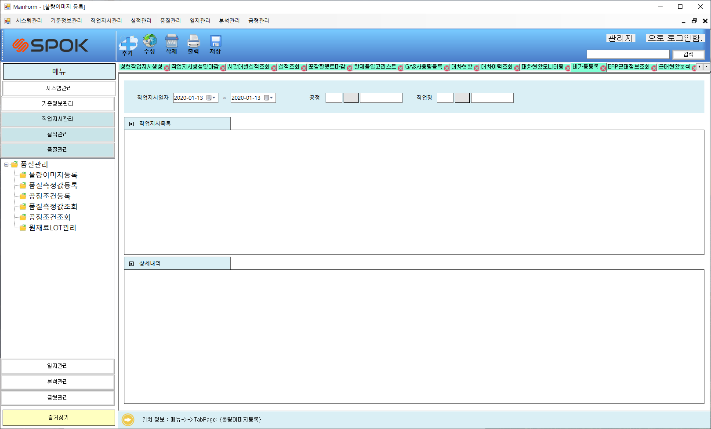
불량 이미지 등록 및 조회
불량이미지 등록 및 조회
2019.10.30
① 조회
일자/공정/작업장 별 불량 조회
② 등록
불량을 등록할 수 있다.
GRID1 : 작업지시상태/작업지시번호/생산일자/품목코드/품목명/작업장/실적/불량이미지 등록건수
①
③
②
GRID2 : 작업지시번호/품목코드/품목명/불량대분류/불량상세분류/발생일시/불량수량/불량사진
신소연

Slide 39
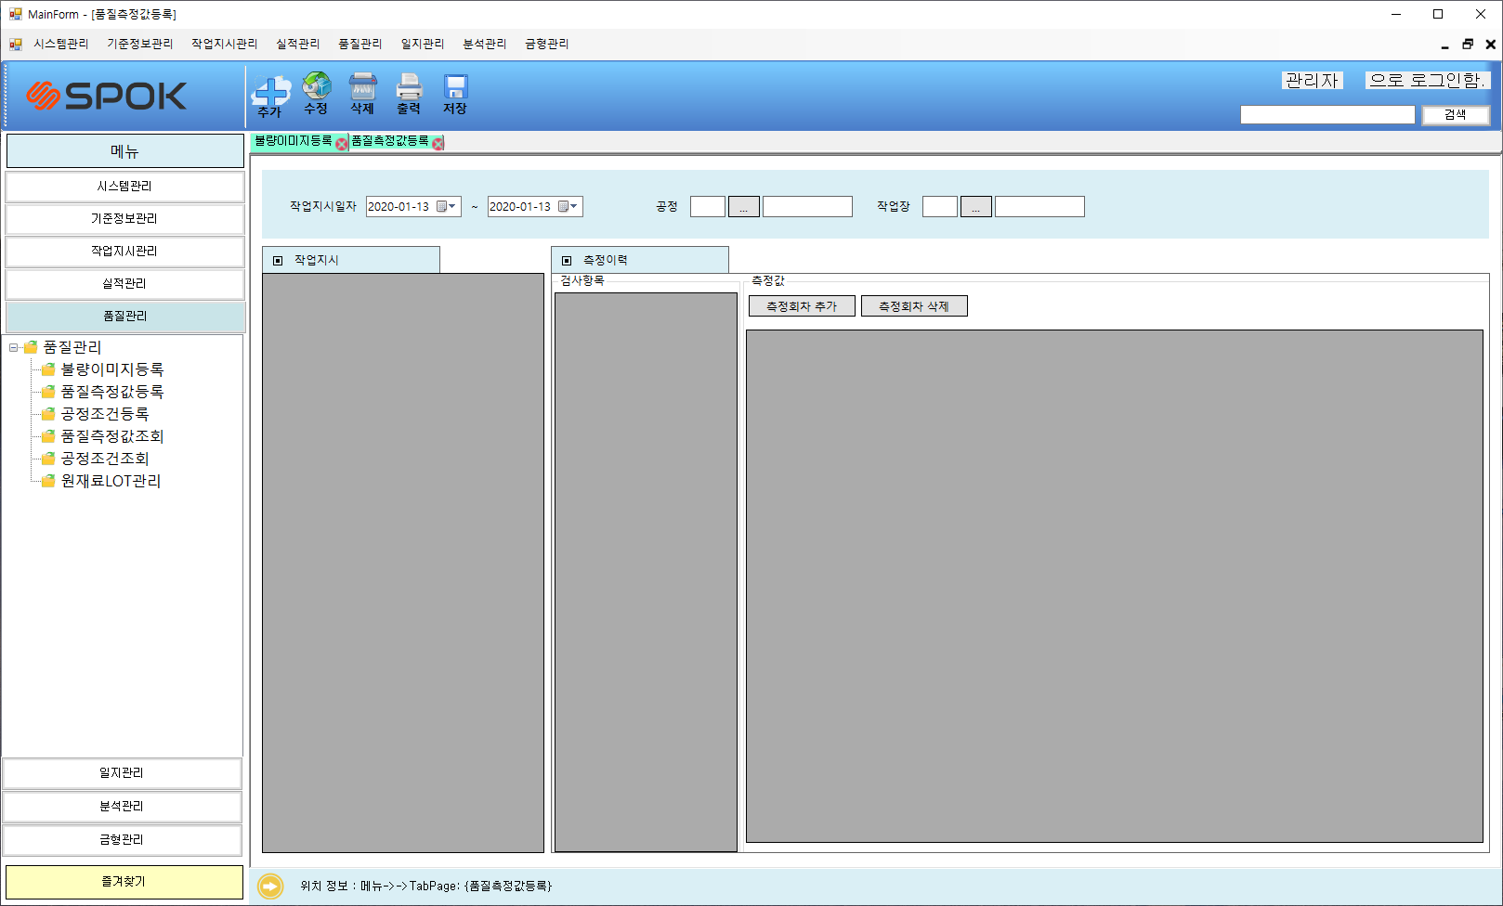
품질 측정값을 등록하는 화면
품질측정값등록
2019.10.30
① 조회
일시/공정/작업장 별 조회
② 측정회차 추가
측정회차를 추가할 수 있다.
③ 측정회차 삭제
측정회차 삭제
GRID1 : 작업지시번호/생산일자/공정/작업장/품목코드/품목명
GRID2 : 측정항목/기준값
①
③
GRID3 : 측정일시/품목코드/품목명/편차/측정횟수 1~28
②
신소연

Slide 40
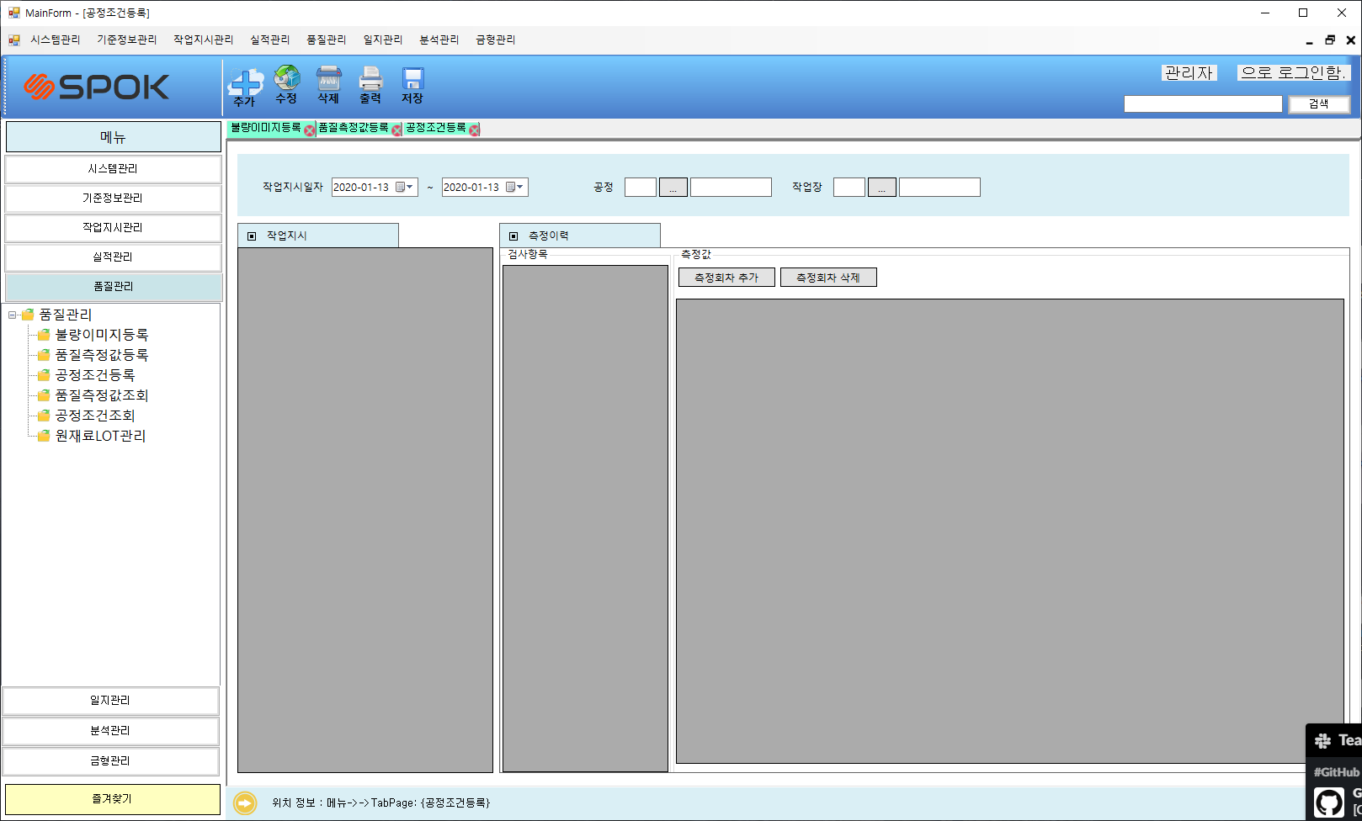
공정조건을 등록하는 화면
공정조건등록
2019.10.30
① 조회
일시/공정/작업장 별 조회
② 측정회차 추가
측정회차를 추가할 수 있다.
③ 측정회차 삭제
측정회차 삭제
GRID1 : 작업지시번호/생산일자/공정/작업장/품목코드/품목명
GRID2 : 측정항목 1~27(기준값)
①
③
GRID3 : 측정값 1~27 입력
②
신소연

Slide 41
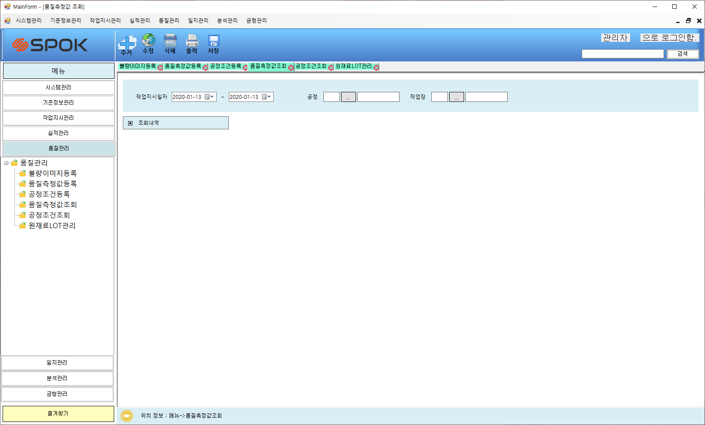
품질측정값을 조회하는 화면
품질측정값 조회
2019.10.30
① 조회
일자/공정/작업장 별 품질측정 조회
GRID : 작업지시번호/생산일/공정/작업장/품목코드/품목명/측정항목/USL/SL/LSL/측정일시/상세품목코드/상세품목명/측정회차/측정순번/측정값
①
③
②
신소연

Slide 42
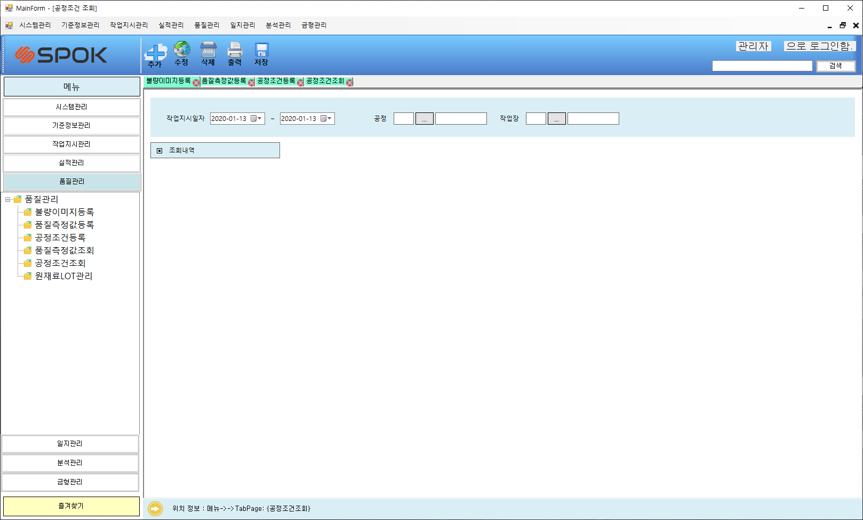
공정조건을 조회하는 화면
공정조건 조회
2019.10.30
① 조회
일자/공정/작업장 별 품질측정 조회
GRID : 작업지시번호/생산일/공정/작업장/품목코드/품목명/측정항목/USL/SL/LSL/측정일시/측정회차/측정값
①
③
②
신소연

Slide 43
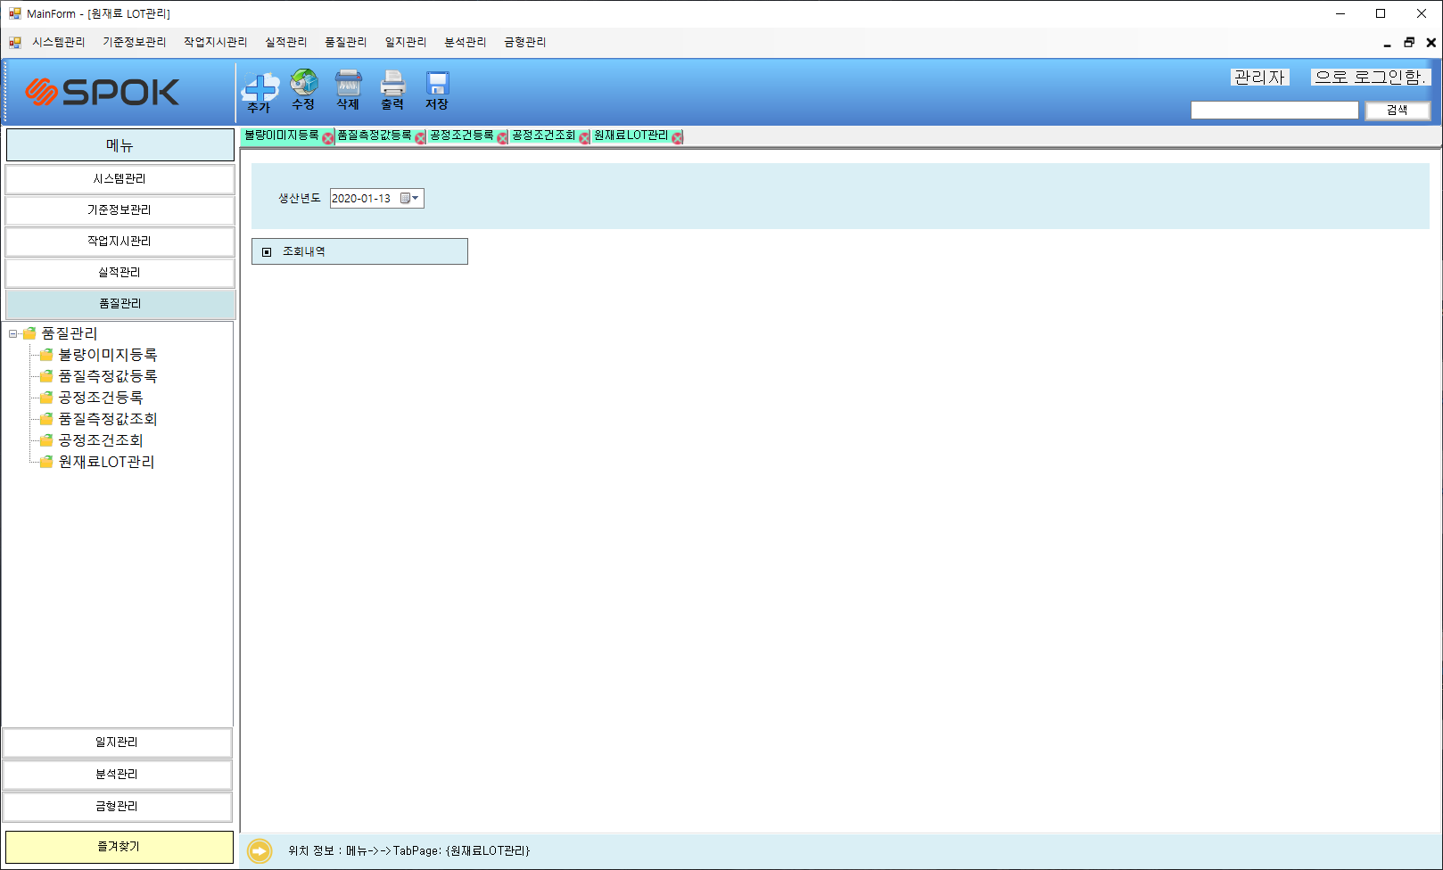
원자재 LOT를 조회하는 화면
원재료 LOT관리
2019.10.30
① 로그인
생산년도 별 원자재 LOT 조회
GRID : 생산년도/레벨코드/레벨명/차수/원자재LOT 번호
①
③
②
신소연

Slide 44
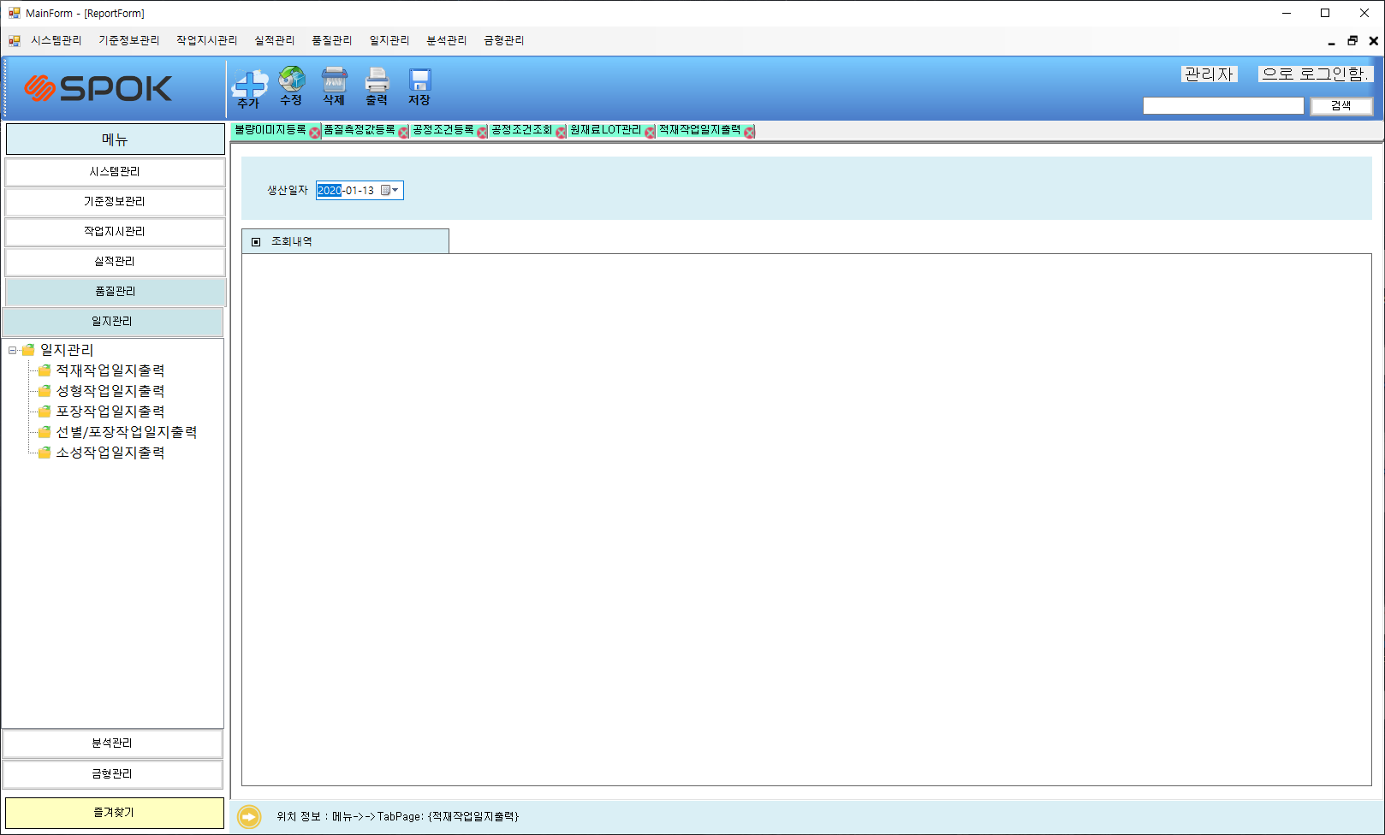
일지관리
적재일지
2019.10.30
① 생산일자선택
일자별 적재 일지를 나타낸다.
② 적재일지
적재 공정의 작업일지를 나타낸다.
①
②
REPORT : 적재 일지
①
③
②
신소연

Slide 45

일지관리
성형일지
2019.10.30
① 생산일자선택
일자별 성형 일지를 나타낸다.
② 적재일지
성형 공정의 작업일지를 나타낸다.
①
②
REPORT : 성형 일지
①
③
②
신소연

Slide 46
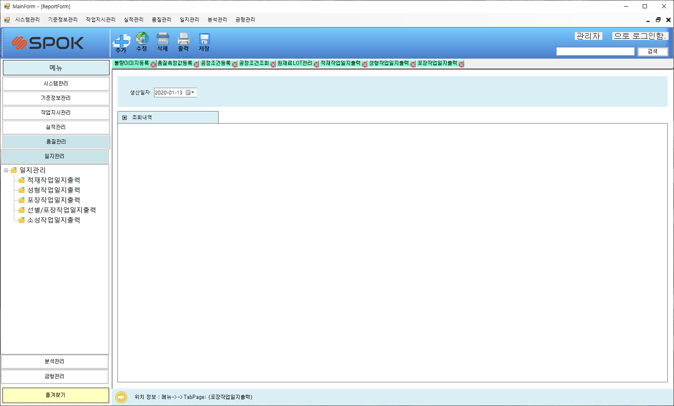
일지관리
포장일지
2019.10.30
① 생산일자선택
일자별 포장 일지를 나타낸다.
② 적재일지
포장 공정의 작업일지를 나타낸다.
①
②
REPORT : 포장 일지
①
③
②
신소연

Slide 47
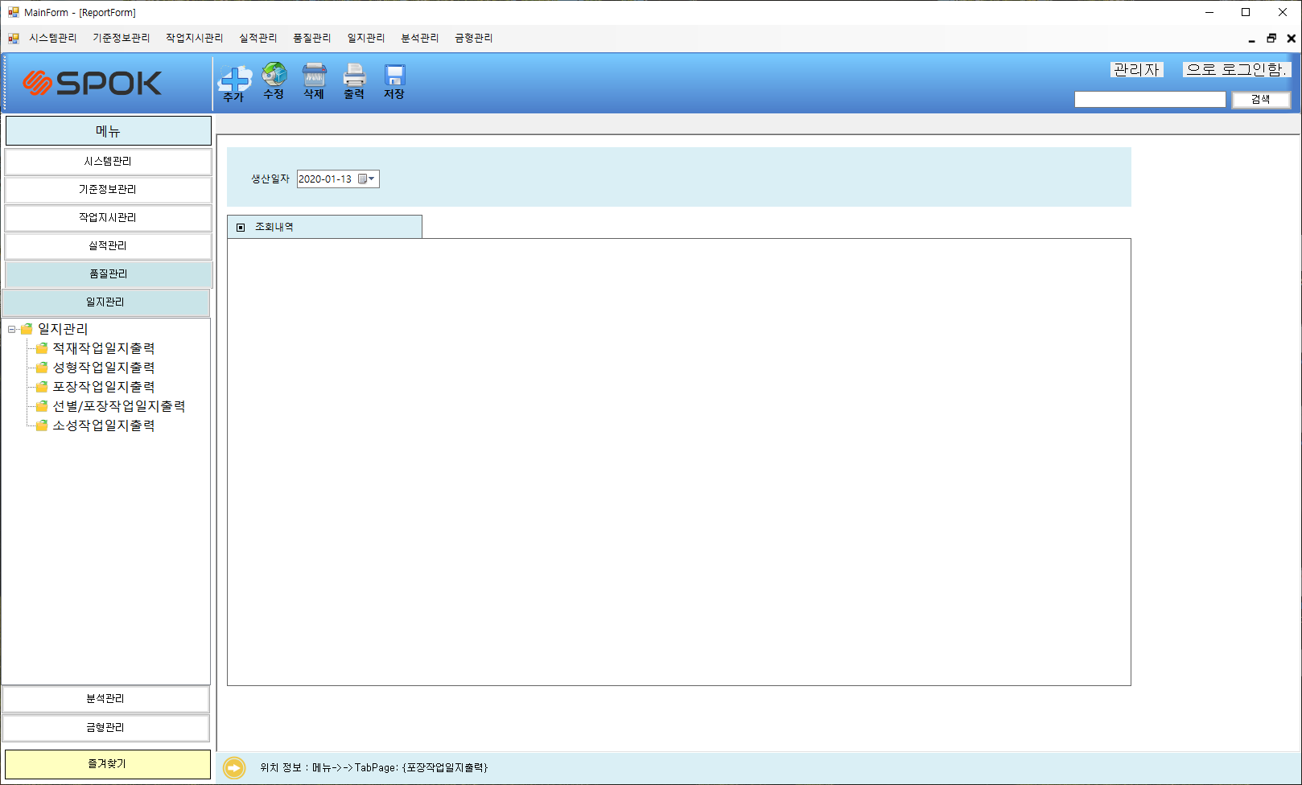
일지관리
선별/포장일지
2019.10.30
① 생산일자선택
일자별 선별/포장 일지를 나타낸다.
② 적재일지
선별/포장 공정의 작업일지를 나타낸다.
①
②
REPORT : 선별/포장 일지
①
③
②
신소연

Slide 48
일지관리
소성일지
2019.10.30
① 생산일자선택
일자별 소성 일지를 나타낸다.
② 적재일지
소성 공정의 작업일지를 나타낸다.
①
②
REPORT : 소성 일지
①
③
②
신소연

Slide 49
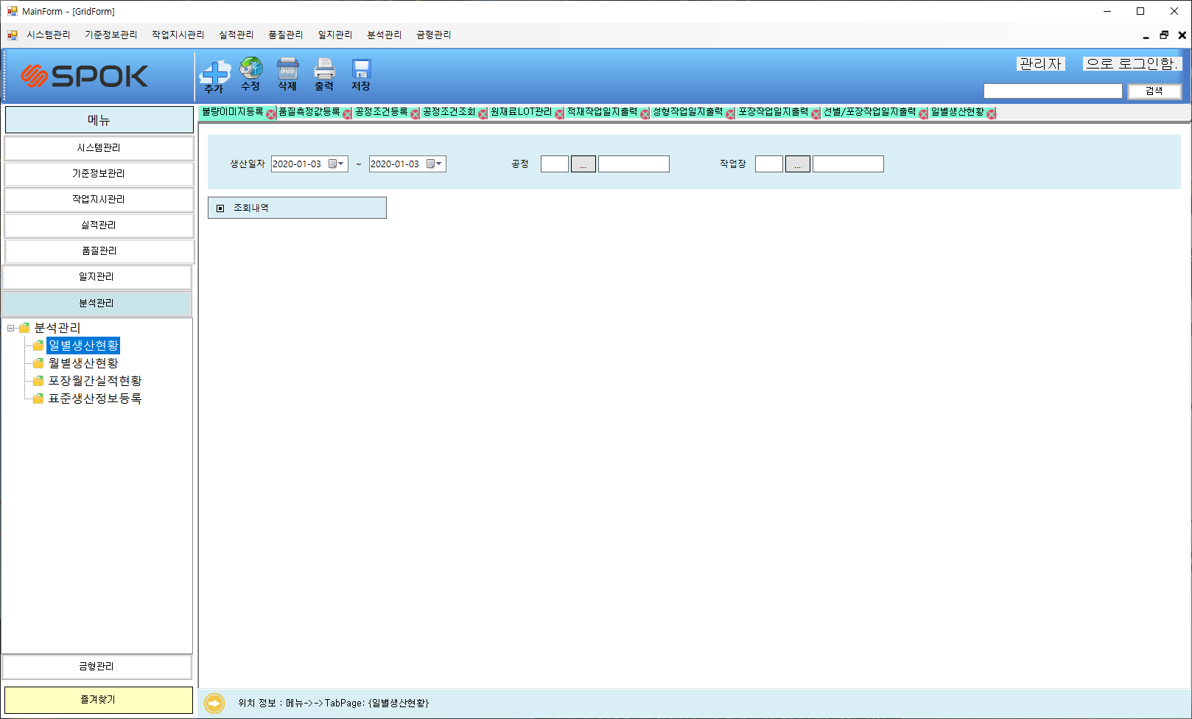
분석관리
일별생산현황
2019.10.30
① 생산확인
공정별 / 작업장별 조건을 선택한다.
② 조회내역
일별 생산 현황을 조회한다.
①
②
GRID : 생산일자/근무인원/공정/작업장/제품명/실적/생산시간/시간당생산량/가스사용량/비가동시간
①
③
②
신소연

Slide 50
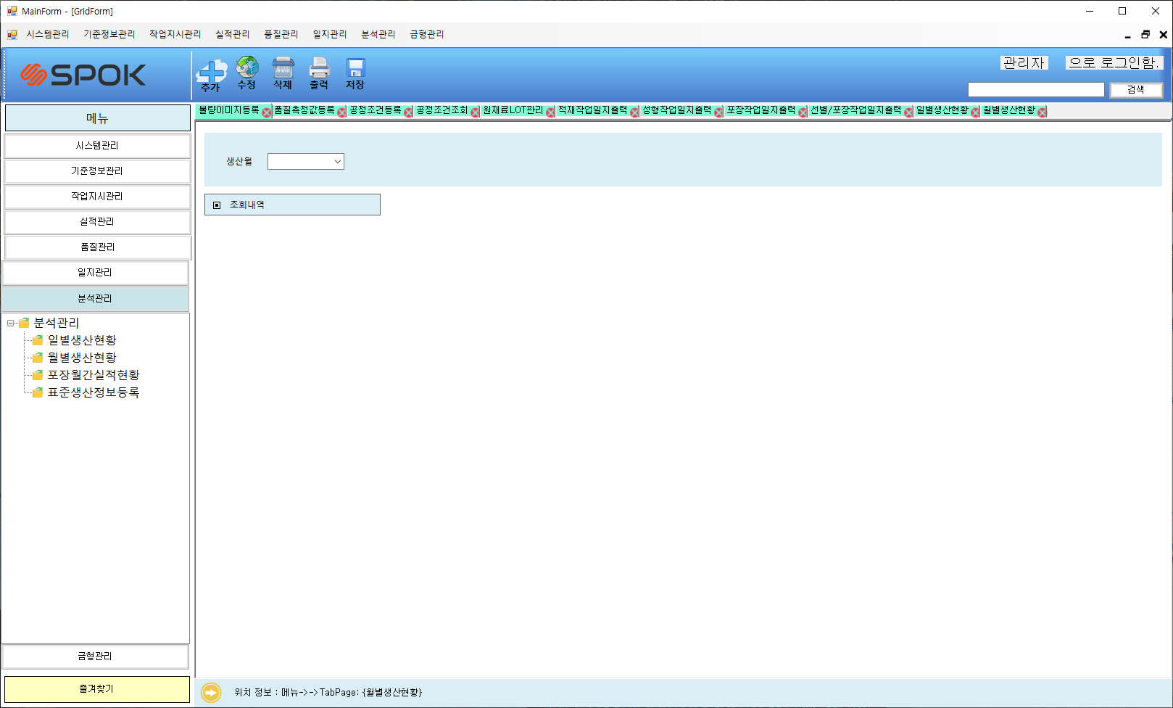
분석관리
월별생산현황
2019.10.30
① 생산월
생산월을 선택한다.
② 조회내역
선택된 월의 생산현황과 전월 생산현황을 조회한다.
①
②
GRID : 공정/작업장/품목 / 당월 (목표량/생산량/생산시간/달성율/달성율(표준)가동율/일일생산량/생산일수)
/ 전월(목표량/생산량/생산시간/달성율/달성율(표준)가동율/일일생산량/생산일수) / 전월대비 증감량
①
③
②
신소연

Slide 51
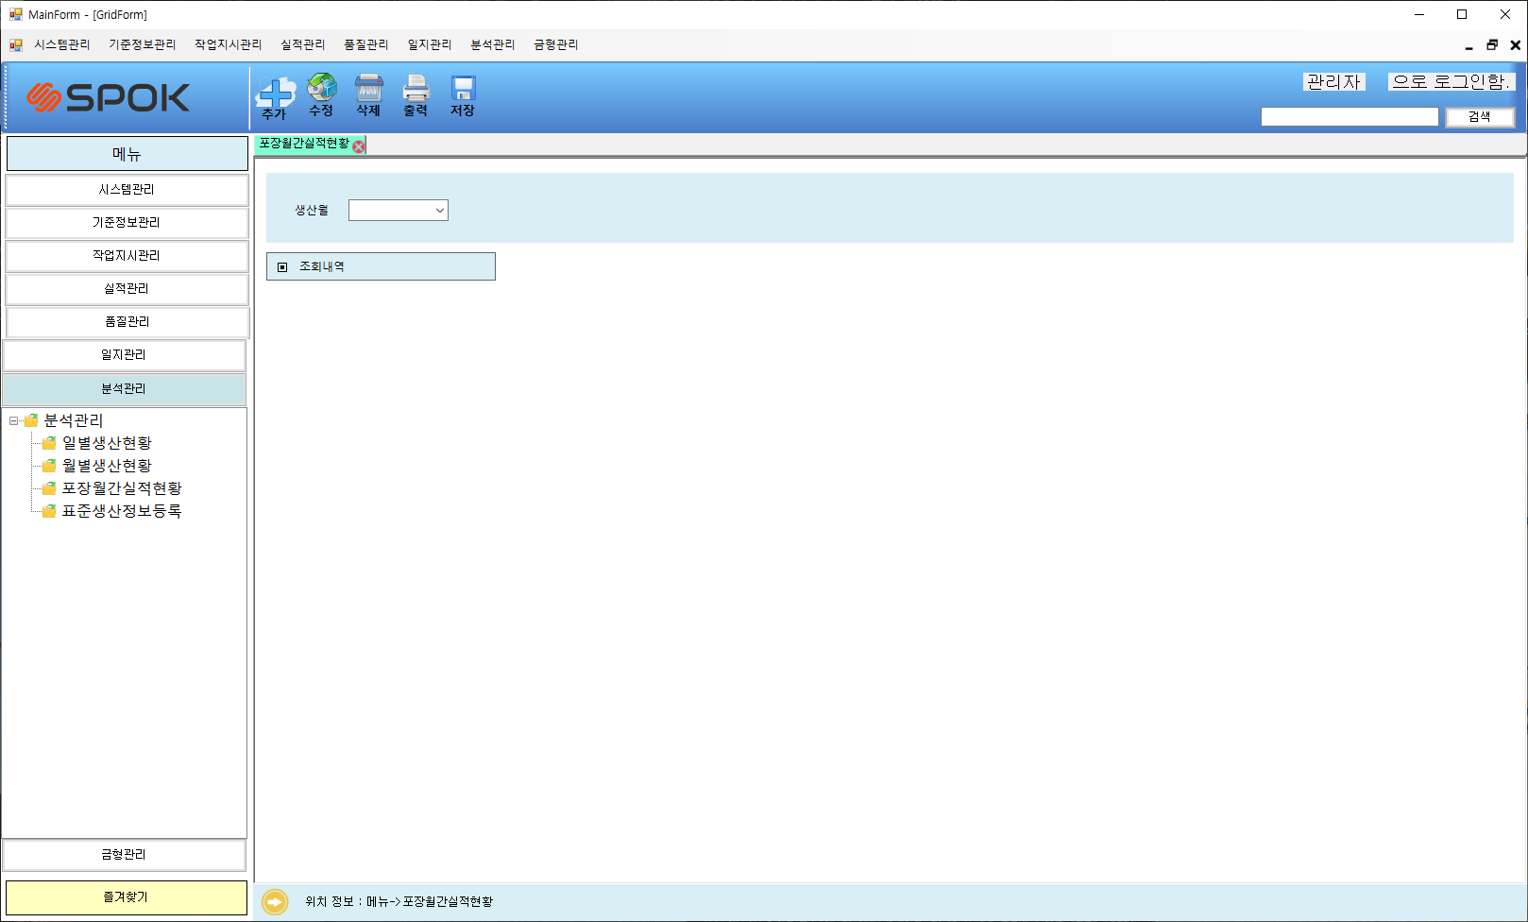
분석관리
포장실적현황
2019.10.30
① 생산월
생산월을 선택한다.
② 조회내역
월단위 포장량을 조회한다.
①
②
GRID : 품목코드/품목명/ 누계포장량(1일부터 전일까지) / 전일 포장량
①
③
②
신소연

Slide 52
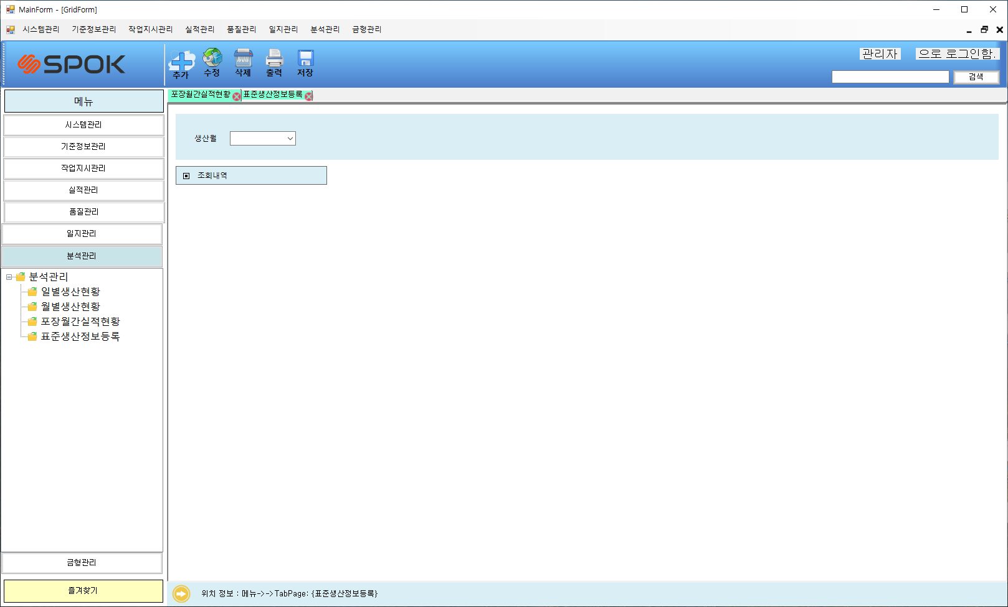
분석관리
표준생산정보
2019.10.30
① 생산월
생산월을 선택한다.
② 조회내역
품목/공정/일자별 표준 생산정보를 관리합니다.
①
②
GRID : 기준일/품목/작업장/생산단위/시간당 생산량(표준)/시간당생산량(목표)/목표생산시간/비고
①
③
②
신소연

Slide 53

금형관리
금형정보등록
2019.10.30
① 금형검색
조건에 맞는 금형을 검색한다.
② 조회내역
금형의 상세 정보를 조회한다.
③ 입력내용
금형의 정보를 등록한다.
①
②
GRID : 금형코드/금형명/금형그룹/금형상태/금형누적타수/금형누적생산량/금형누적사용시간/보장타수/구입금액/입고일자/최종장착일시/비고/사용유무
①
③
②
③
금형코드/금형명/금형그룹/보장타수/구입금액/입고일자/최종장착일시/비고/사용유무
신소연

Slide 54

금형관리
금형사용현황
2019.10.30
① 금형검색
품목별 / 작업장별 사용중인 금형을 검색한다.
② 조회내역
사용중인 금형의 상세 정보를 조회한다.
①
②
GRID : 생산일자/금형코드/금형명/작업지시번호/품목코드/품목명/작업장코드/작업장명/금형타수/금형생산량/금형사용시작시간/금형사용종료시간/금형사용시간
GRID : 생산일자/금형코드/금형명/작업지시번호/품목코드/품목명/작업장코드/작업장명/금형타수/금형생산량/금형사용시작시간/금형사용종료시간/금형사용시간
신소연

Slide 55

POP-작업지시 현황(성형)
현장관리
2020.01.14
① 작업시작/종료/마감
선택된 작업지시를 시작/종료/마감
② 작업지시 생성
신규 작업지시 생성
③ 작업자 할당
포장 공정에 작업자를 할당
④ 금형 장착/탈착
금형 장착/탈착 기능
➔ 해당 화면의 하단 버튼은 공정에 따라 변경됨.
GRID : 상태/ 작업지시번호/ 할당작업자/ 품목코드 품목명/ 단위/ 실적수량/ 생산시작시간 생산종료시간
신소연

Slide 56

POP-작업지시 현황(적재)
현장관리
2020.01.14
① 작업시작/종료/마감
선택된 작업지시를 시작/종료/마감
② 적재 실적 등록
건조대차에서 소성대차로 옮겨타기 한 실적으로 처리한다.
③ 작업지시 생성
신규 작업지시 생성
④ 작업자 할당
포장 공정에 작업자를 할당
⑤ 요입/요출
소성 요입/요출 관리
➔ 해당 화면의 하단 버튼은 공정에 따라 변경됨.
GRID : 상태/ 작업지시번호/ 할당작업자/ 품목코드 품목명/ 단위/ 실적수량/ 생산시작시간 생산종료시간
신소연

Slide 57

POP-작업지시 현황(포장)
현장관리
2020.01.14
① 작업시작/종료/마감
선택된 작업지시를 시작/종료/마감
② 팔레트 생성/ 재발행
팔레트를 생성하여 바코드를 발행/재발행
③ 작업지시 생성
신규 작업지시 생성
④ 작업자 할당
포장 공정에 작업자를 할당
⑤ 언로딩
소성대차 언로딩 / 비우기
➔ 해당 화면의 하단 버튼은 공정에 따라 변경됨.
GRID : 상태/ 작업지시번호/ 할당작업자/ 품목코드 품목명/ 단위/ 실적수량/ 생산시작시간 생산종료시간
신소연

Slide 58

POP-작업지시 생성
현장관리
2020.01.14
① 작업지시 생성
소성 대차를 기준으로 작업지시를 생성
➔ 공정의 작업지시를 생성하는 화면입니다.
GRID : 소성대차/ 품목코드/ 품목명/ 수량
신소연

Slide 59

POP-팔레트 생성
현장관리
2020.01.14
① 인쇄
바코드 라벨 출력 및 팔레트 생성
➔ 포장 팔레트를 생성하고, 바코드를 라벨을 출력합니다.
GRID : 팔레트번호/ 제품/ 등급/ 수량
신소연

Slide 60

POP-팔레트 바코드 재발행
현장관리
2020.01.14
① 삭제
입고등록 이전 팔레트만 가능
② 수정
ERP 업로드 이전 팔레트만 가능합니다.
➔ 출력된 팔레트의 바코드를 재발행 하는 화면입니다
GRID : 작업지시번호/ 팔레트번호/ 제품/ 등급/ 수량
신소연

Slide 61

POP-포장 입고등록
현장관리
2020.01.14
① 바코드 스케너 + 입고 버튼
바코드를 읽어 입고 처리 합니다.
② 찾기
바코드 스케너가 동작하지 않을 때를 대비하여 입고 대기 팔레트를 검색하는 기능입니다.
➔ 팔레트의 바코드를 읽어 입고하는 화면입니다.
GRID : 작업지시번호/ 팔레트번호/ 제품/ 등급/ 수량
팔레트번호
신소연

Slide 62

POP-포장 언로딩
현장관리
2020.01.14
① 언로딩
포장 수량에 대차의 수량을 차감한다.
② 대차 비우기
문제가 있는 제품이 있을 경우 포장하지 않도록 대차만 비운다.
➔ 포장 작업지시 선택후 언로딩되는 대차를 선택하는 화면 입니다.
GRID : 대차코드/ 대차명/ 작업지시번호(소성)/ 품목코드/ 품목명/ 수량
신소연

Slide 63

POP-성형 생산 대차 선택
현장관리
2020.01.14
① 우측 리스트
선택한 작업지시와 동일한 품목이 실려 있는 대차 목록을 출력합니다.
② 좌측 리스트
건조대차 목록이 출력됩니다.
③ 로딩
좌측 리스트를 선택하고 로딩수량을 입력 후 로딩 버튼을 클릭하면 입력 수량 만큼 대차에 적재 됩니다.
로딩 수량은 기본으로 품목의 건조 수량을 기준으로 설정되고, 사용자가 수정 가능합니다.
➔ 성형제품을 건조대차에 적재하는 화면입니다.
GRID : 건조대차/ 적재시각/ 수량
GRID : 건조대차
신소연

Slide 64

POP-금형 장착/탈착 등록
현장관리
2020.01.14
① 금형장착 대상 금형
금형 정보 리스트를 출력 합니다.
② 회장착 금형 목록
이미 장착된 금형 목록을 출력합니다.
➔ 성형 금형 장/탈착 관리 화면 입니다.
GRID : 금형코드/ 금형명/ 금형그룹
GRID :금형코드/ 금형명/ 금형그룹
신소연

Slide 65

POP-적재 작업지시 생성
현장관리
2020.01.14
① 작업지시 생성
적재공정의 작업지시를 생성하는 화면입니다.
GRID : 건조대차/ 품목코드/ 품목명/ 수량
신소연

Slide 66

POP-적재 실적 등록
현장관리
2020.01.14
① 옮겨타기
건조대차 선택후 수량 필드에 입력한 수량만큼 소성대차로 옮겨타기 됩니다.
② 건조대차 비우기
문제가 있는 제품을 제거합니다.
건조대차에서 소성대차로 이동하는 화면입니다.
GRID : 소성대차
GRID : 건조대차/ 적재시각/ 수량
신소연

Slide 67

POP-요입/ 요출 관리
현장관리
2020.01.14
① 요입/ 요출
소성 대차의 요입과 요출을 관리합니다.
GRID : 소성대차/ 적재시각/ 수량/ 요입시각/ 요출시각/ 소요시간
신소연

Slide 68

POP-건조대차 비우기
현장관리
2020.01.14
① 대차비우기
건조대차의 잔량을 비웁니다.
GRID : 건조대차/ 적재시각/ 수량
신소연

Slide 69

POP-작업자 할당
현장관리
2020.01.14
➔ 공정에 작업자를 할당하는 화면 입니다.
GRID : 작업자/ 할당시각
GRID : 작업자/ 할당시각
신소연

Slide 70

POP-공정조건 등록
현장관리
2020.01.14
➔ 공정조건을 등록하는 화면 입니다.
측정항목별 측정그룹이 생성됩니다.
ex) 온도 => 온도그룹/ 13도/ 1일
GRID :측정항목/ USL / LSL
GRID :측정그룹/ 측정값/ 측정일시
신소연

Slide 71

POP-품질 측정값 등록
현장관리
2020.01.14
➔ 품질 측정값을 등록하는 화면 입니다.
GRID :측정항목/ USL / LSL
GRID :측정그룹/ 측정값/ 측정일시
신소연

Slide 72

POP-비가동 등록(사유변경)
현장관리
2020.01.14
➔ 비가동 사유를 등록하는 화면입니다.
GRID : 작업장/ 주원인/ 상세원인/ 발생시각/ 해제시각/ 비가동시간(분)
신소연

